Slide 1
SIEĆ DYREKTORSKA
Wspomaganie Szkół i Przedszkoli przez Poradnię Psychologiczno – Pedagogiczną nr 2
w Krakowie
Koordynator Jolanta Czuchnowska
maj-grudzień 2016 r.

Slide 2
11 maja 2016r. Spotkanie diagnostyczne
Cel spotkania: Określenie potrzeb i celów rozwojowych uczestników sieci
Przebieg spotkania:
1.Ankieta ewaluacyjna.
2.Diagnoza potrzeb uczestników sieci.
3.Wybranie celu ogólnego, obszaru działań sieci.
4.Ustalenie tematyki szkoleń.
5.Ustalenie terminów spotkań.

Slide 3
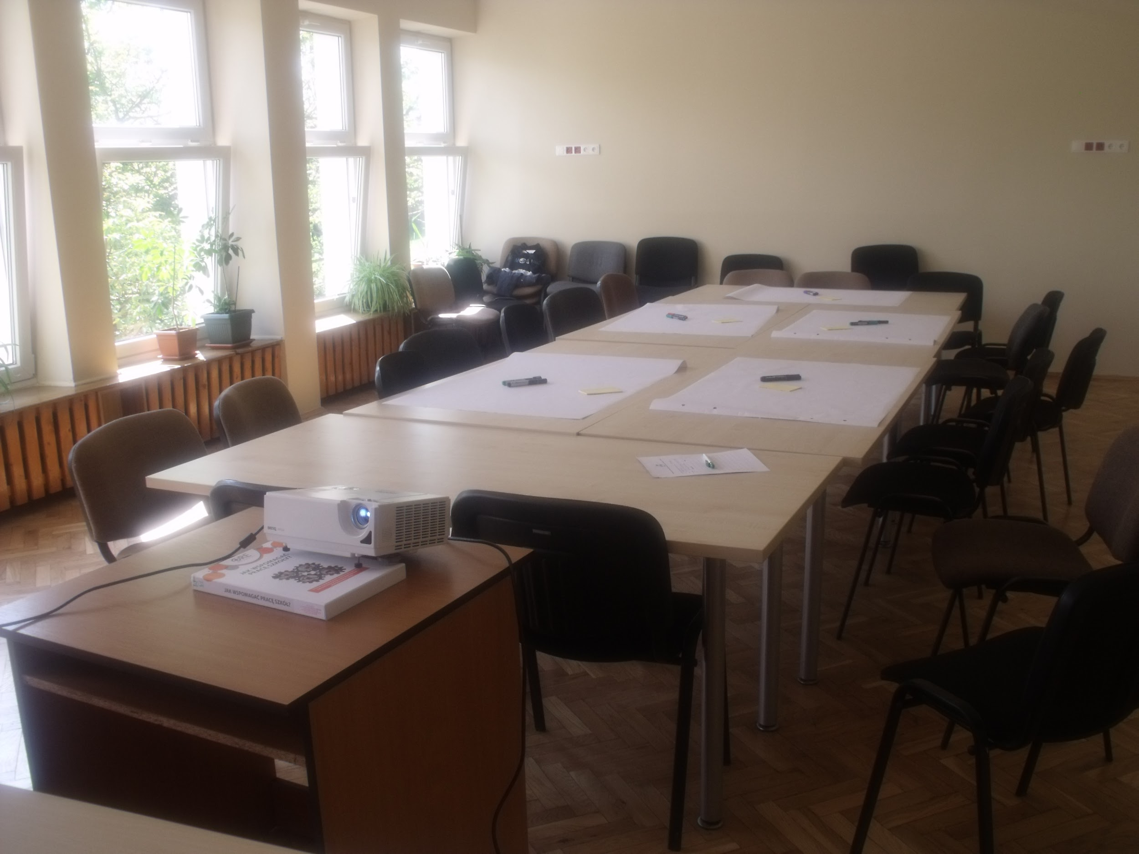
Zapraszam na spotkanie diagnostyczne
w Poradni Psychologiczno - Pedagogicznej nr 2
w Krakowie

Slide 4
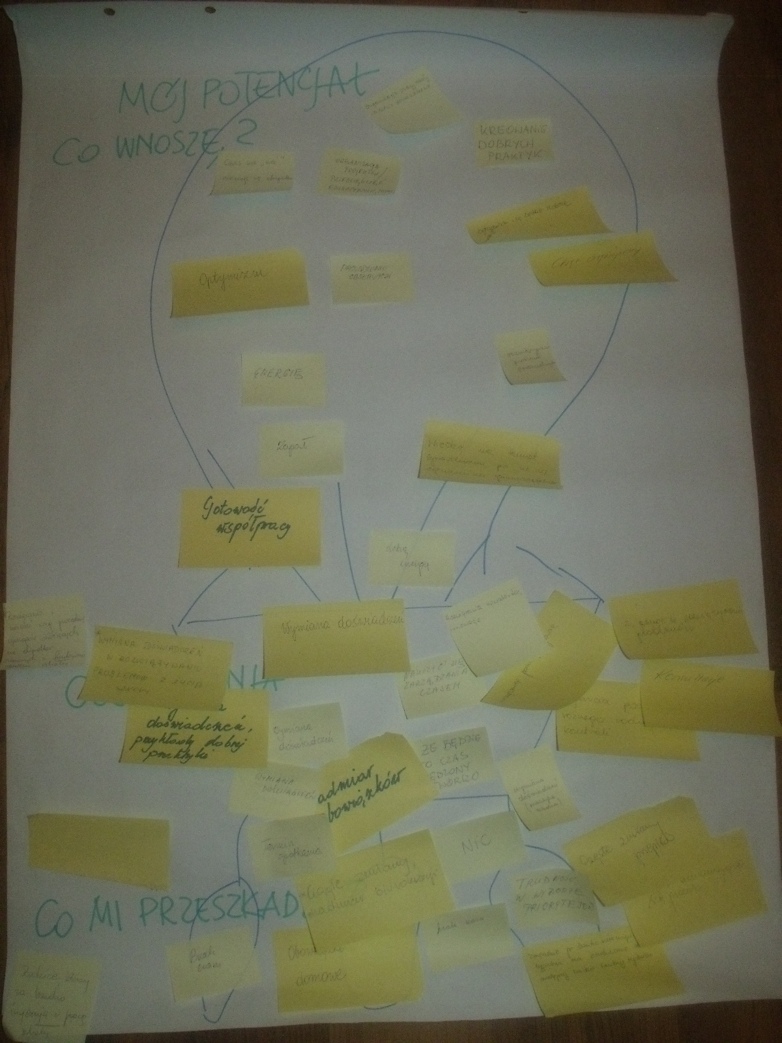
Mój potencjał-
Co wnoszę-
Moje oczekiwania...
czasza balonu:
czym mogę się podzielić?
kosz:
moje oczekiwania...
balast:
co mi przeszkadza ?

Slide 5
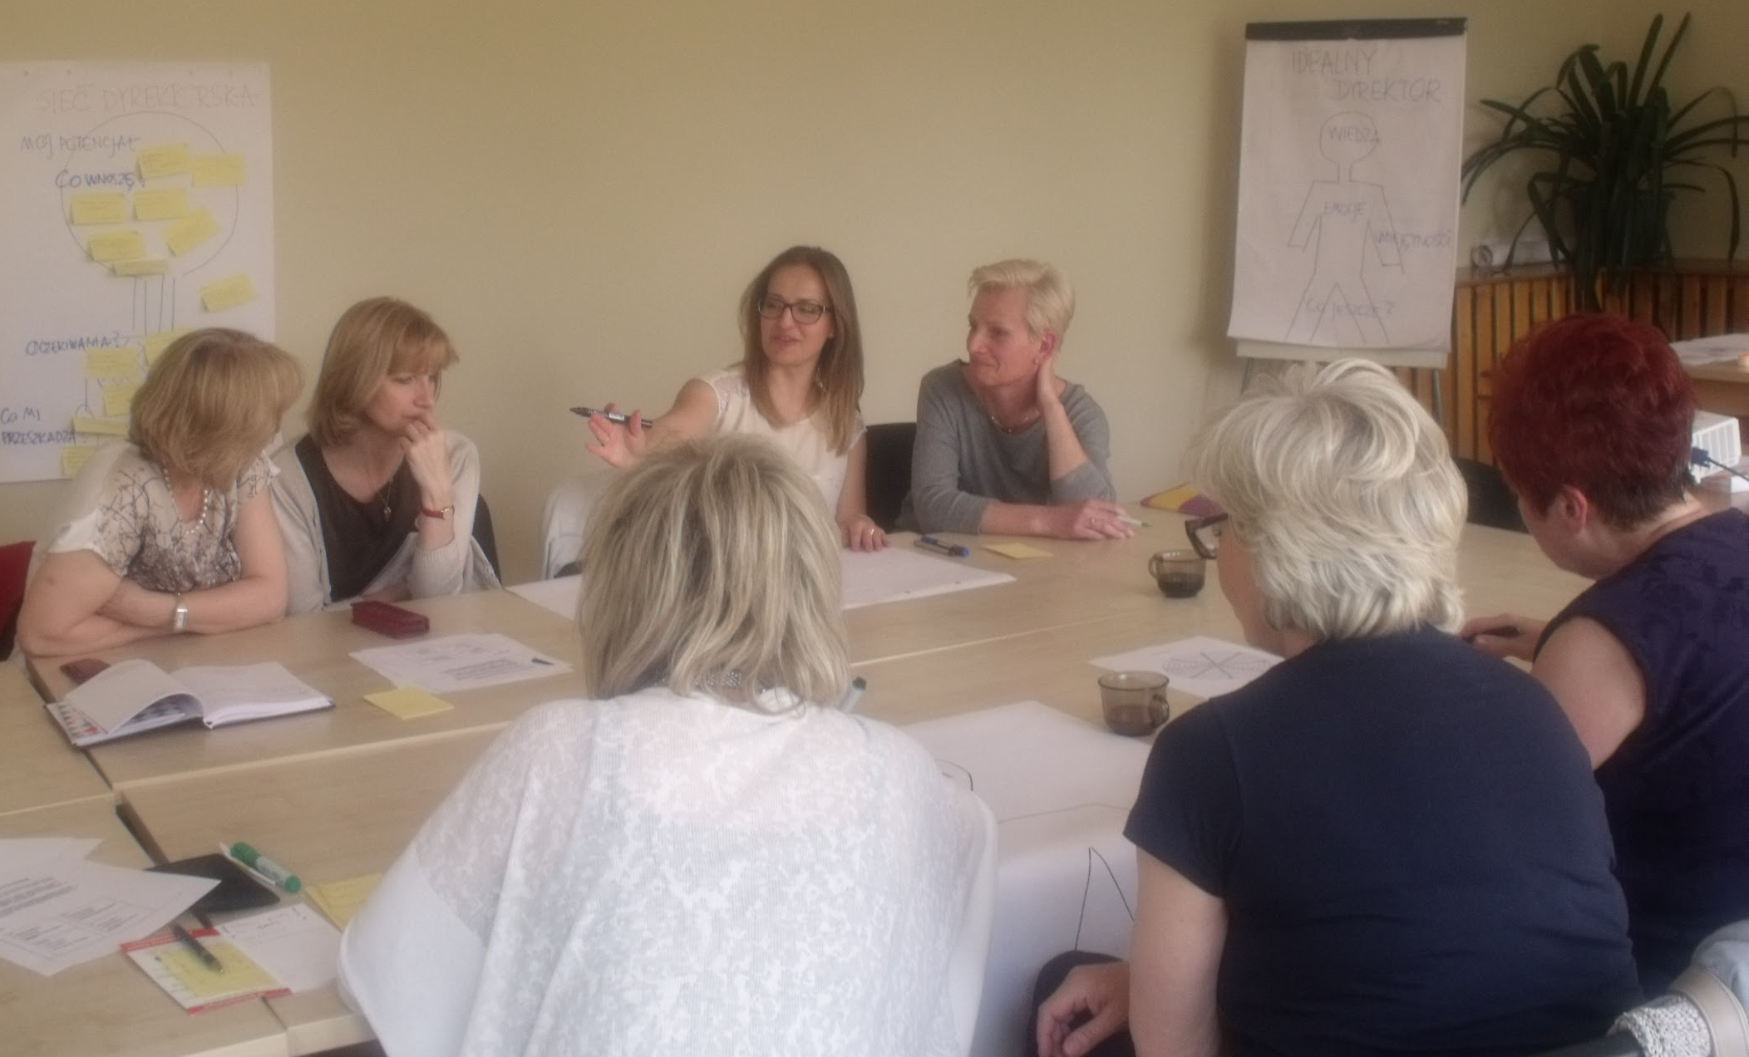
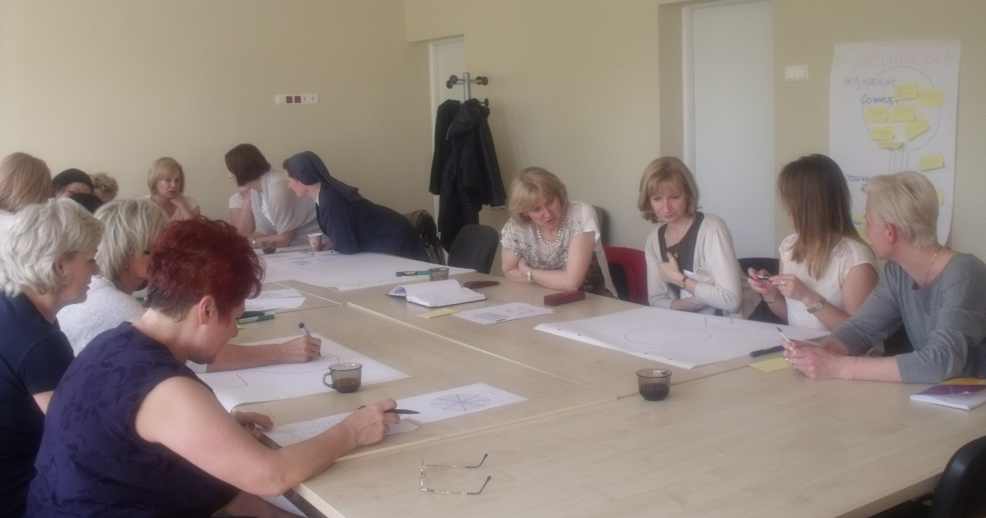
Tak pracujemy…

Slide 6
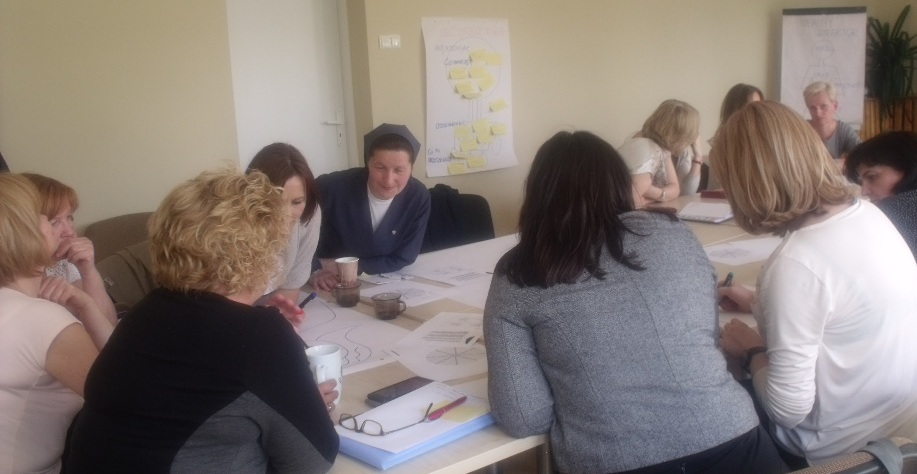
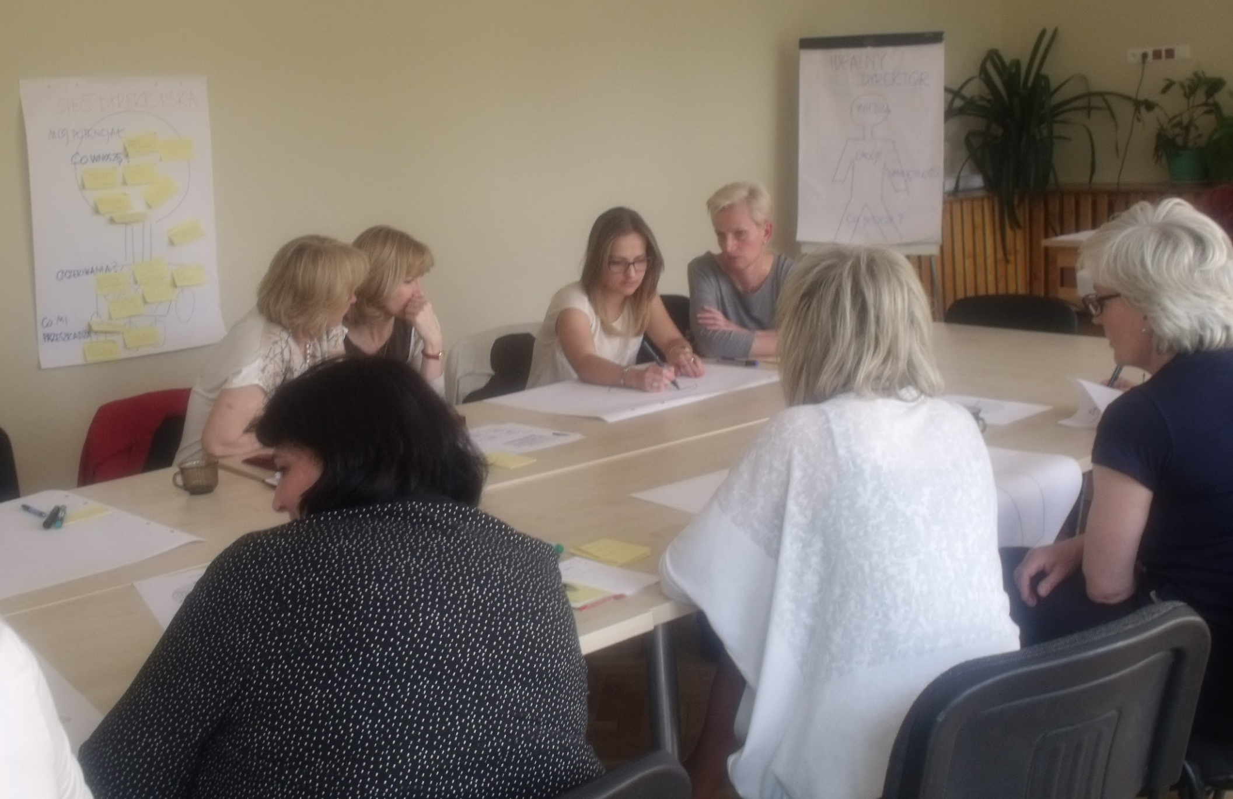
Burza mózgów...

Slide 7
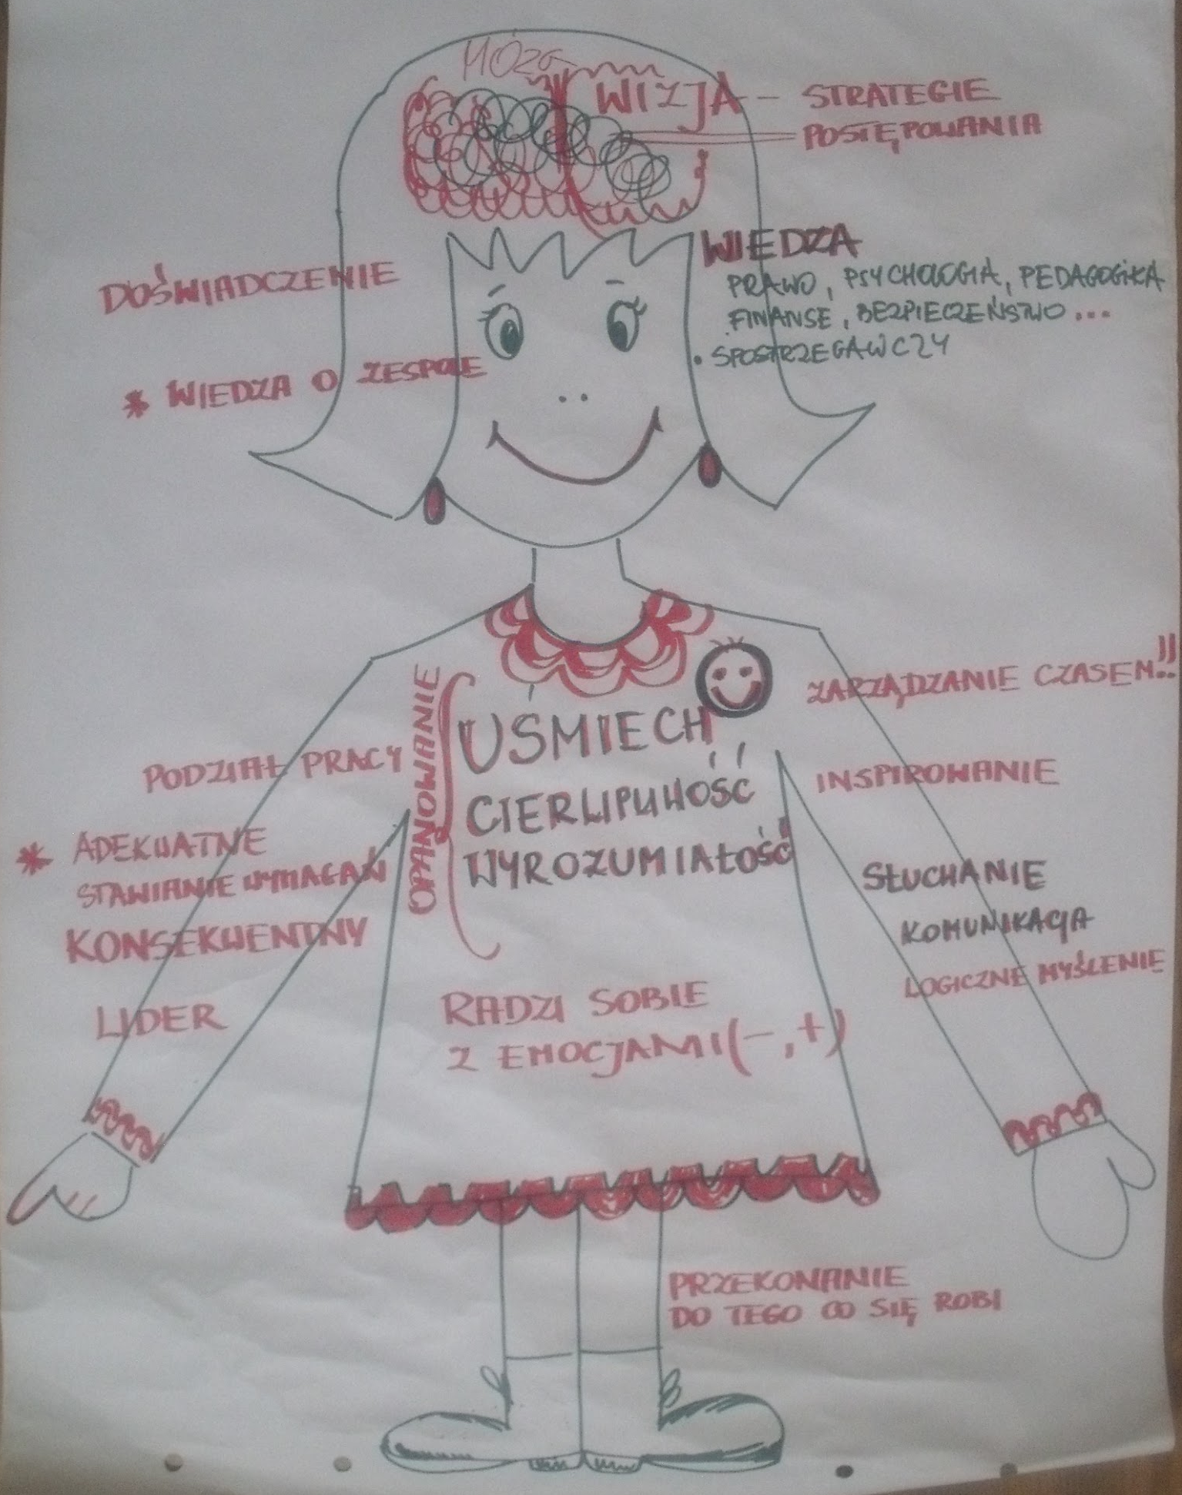
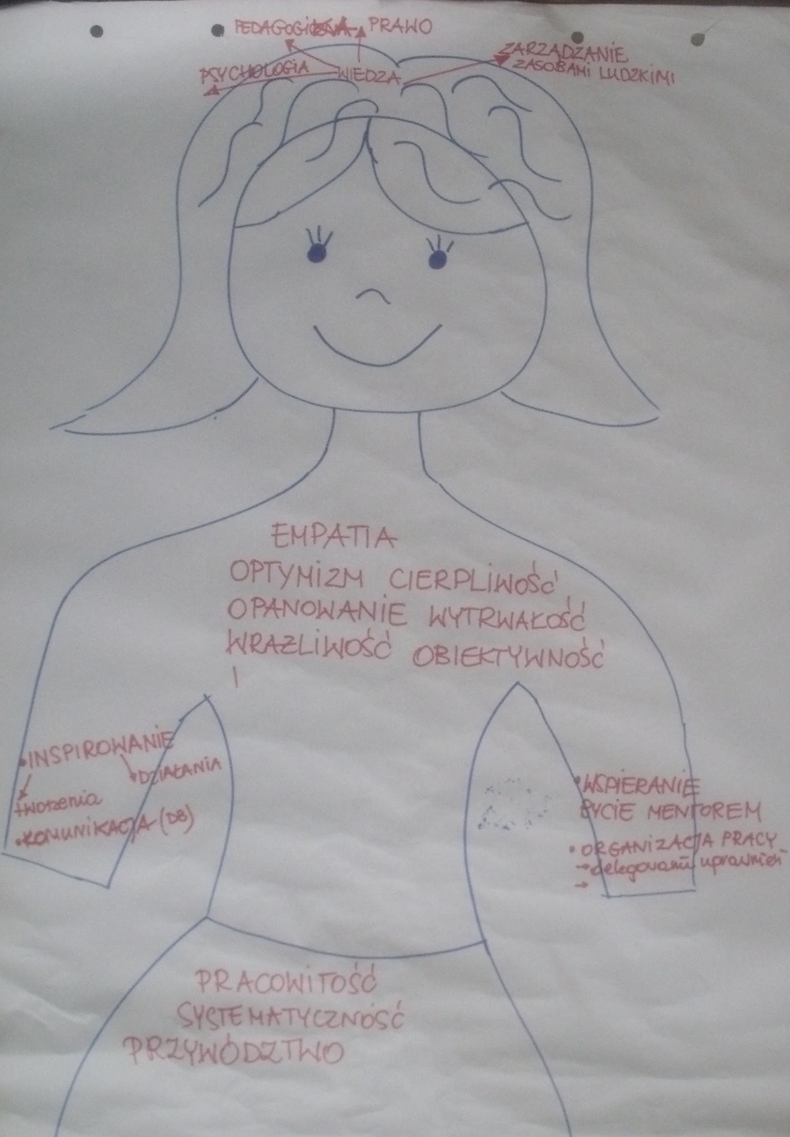
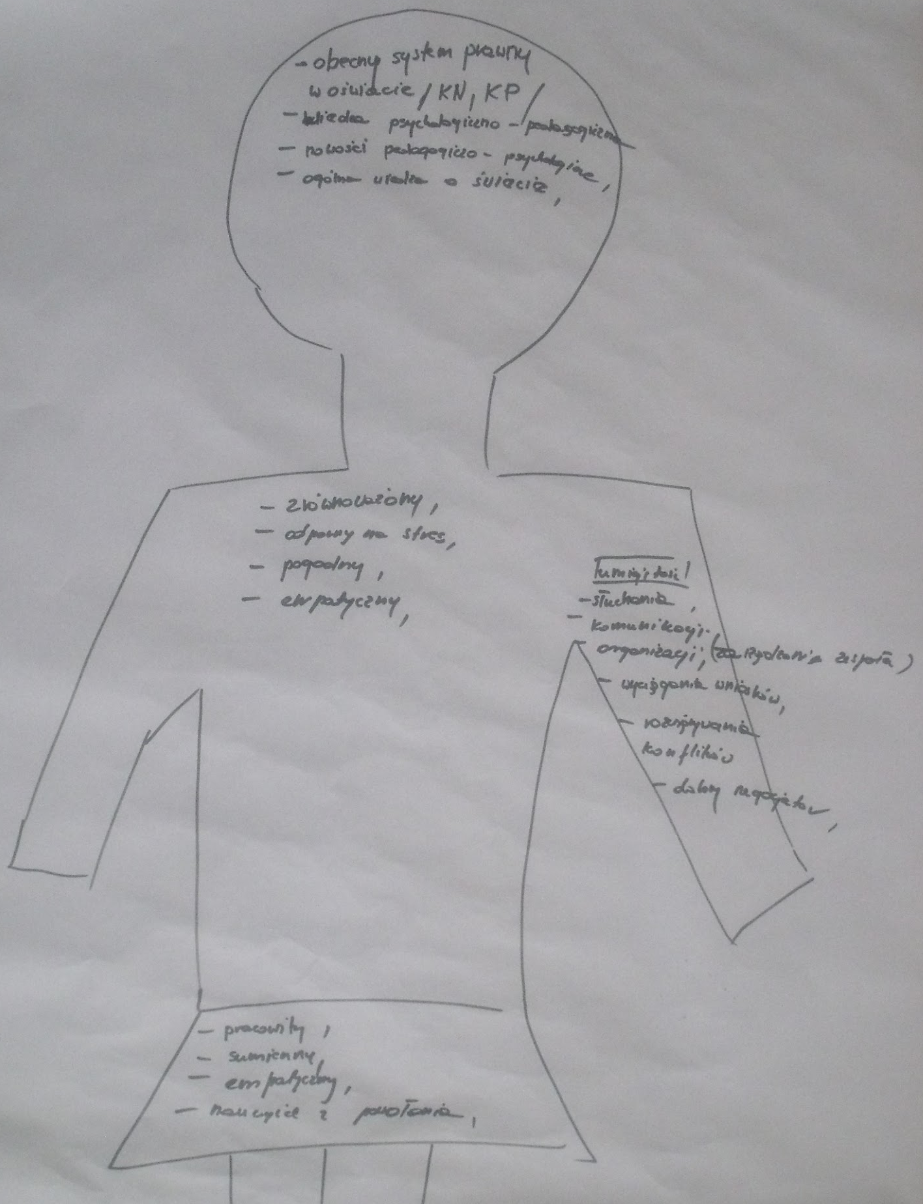
Efekty pracy grupowej
głowa-wiedza; tułów-emocje;
ręce-umiejętności; nogi-co jeszcze?
potem… koło potrzeb

Slide 8
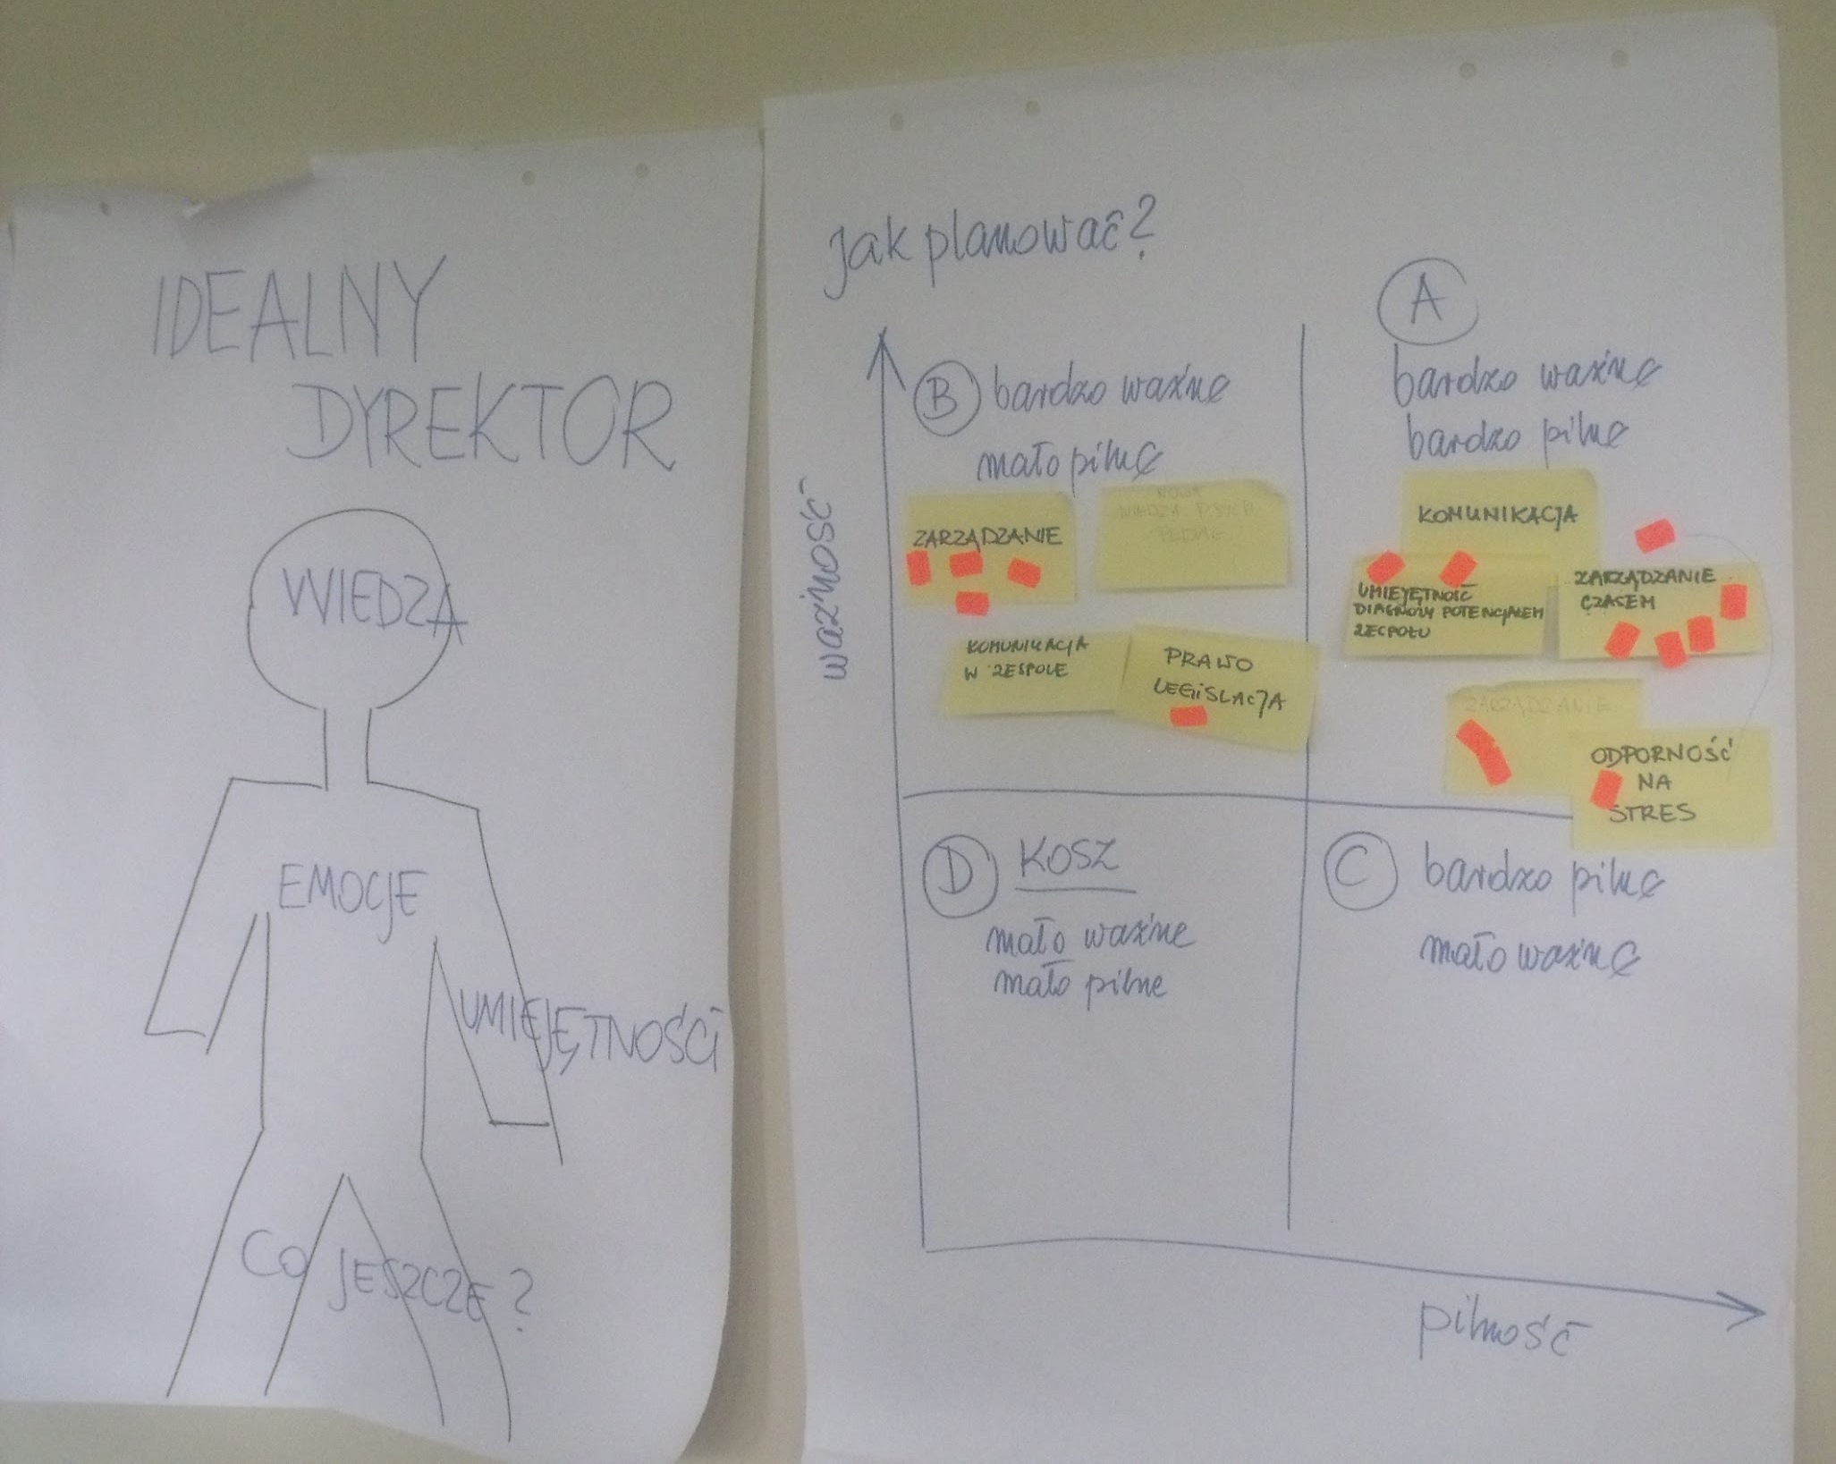
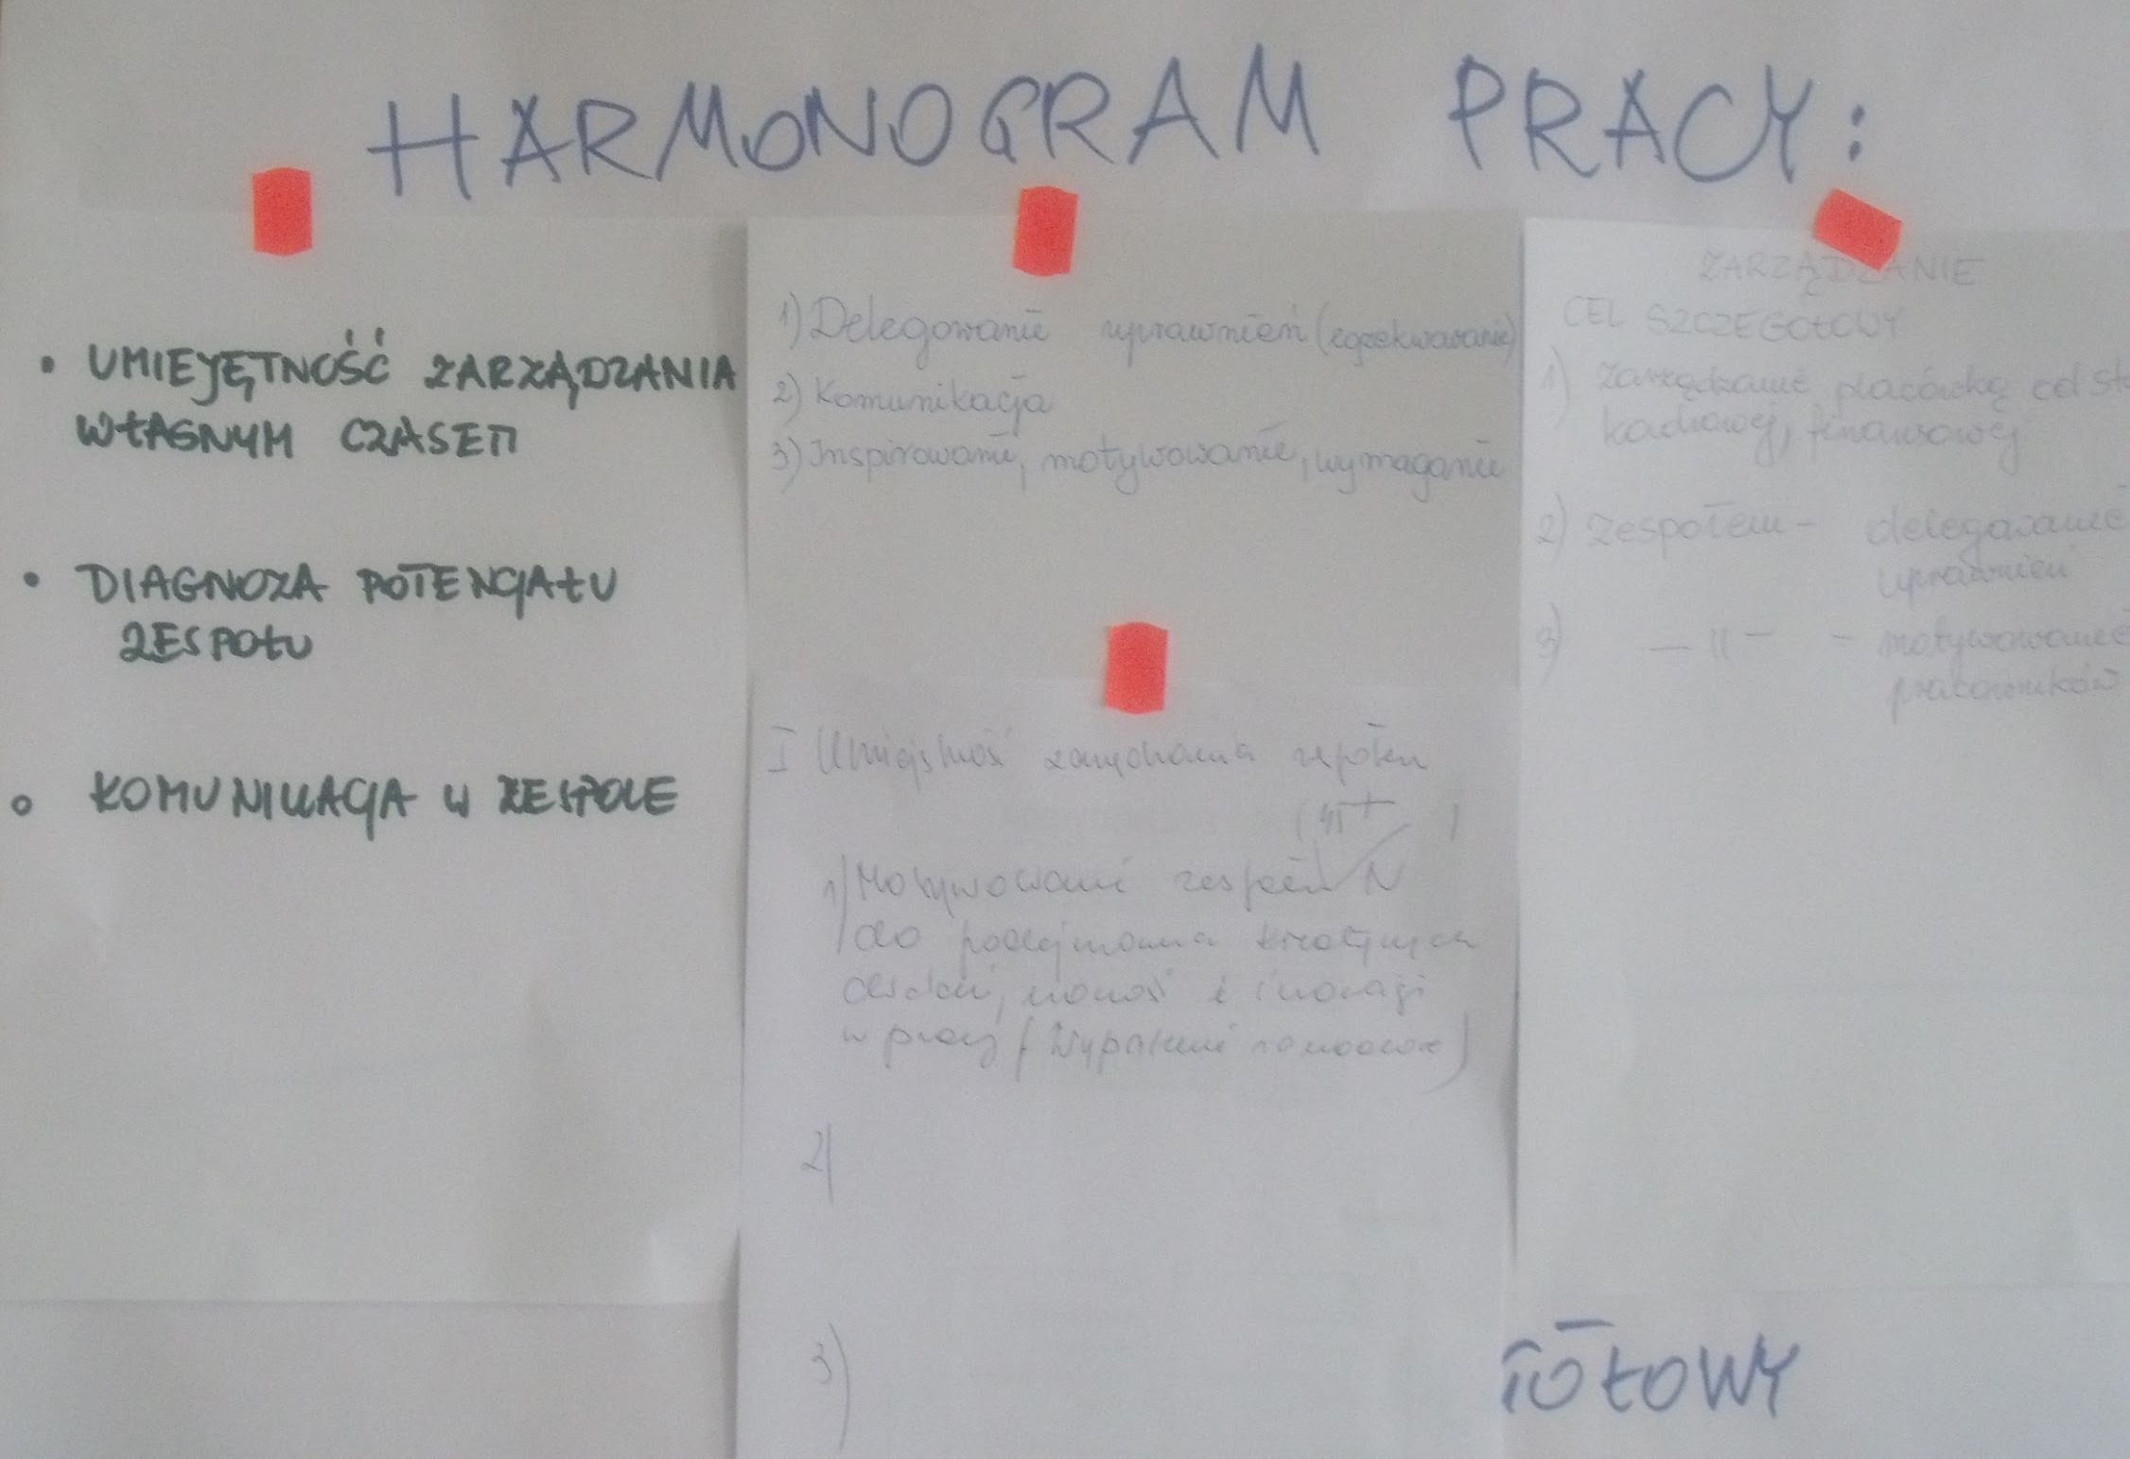
i ...Tworzymy Matrycę Eisenhowera
Wybieramy obszar: Zarządzanie zespołem

Slide 9
Wybieramy tematykę szkoleń:
1.Zarządzanie zespołem: diagnoza potencjału zespołu oraz prawidłowa komunikacja w zespole.
2.Stosowanie w pracy dyrektora nowoczesnych metod pracy z zespołem w zakresie motywowania, inspirowania, wymagań stawianych pracownikom, syndrom wypalenia zawodowego.
3.Sprawowanie nadzoru pedagogicznego nad członkami Rady Pedagogicznej, delegowanie uprawnień; umiejętność zarządzania własnym. czasem; elementy coachingu.

Slide 10
Pracujemy w “chmurze” Google
Uzupełniamy listę kompetencji
Czym mogę się podzielić?
w celu utworzenia banku dobrych praktyk stosowanych w pracy dyrektora szkoły i przedszkola.

Slide 11
8 czerwca 2016r. Szkolenie TIK-praca w chmurze Google
Utworzenie adresu mailowego/konta Google (chyba że wszyscy uczestnicy taki posiadają i wiedzą jak to zrobić, wtedy krok ten będzie pominięty).
Podstawowe funkcje dodawania i pobierania plików na i z Dysku Google.
Tworzenie dokumentów przy pomocy zintegrowanego oprogramowania (dokumenty, prezentacje, arkusze, formularze).
Współdzielenie plików, wspólna praca na Dysku Google.
Konwersja plików na inny format.
Dodatkowe aplikacje.

Slide 12
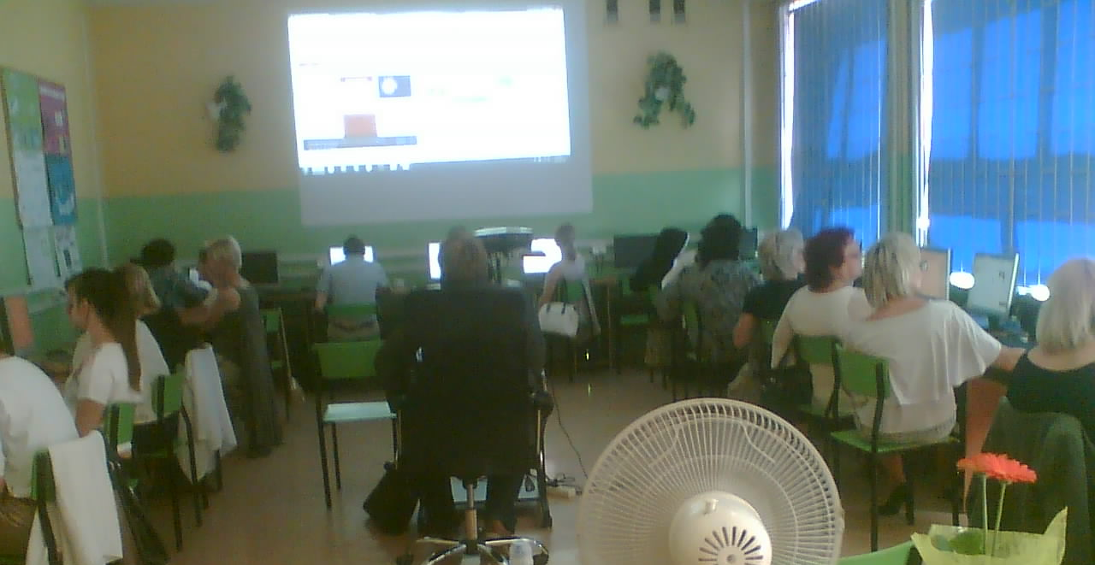
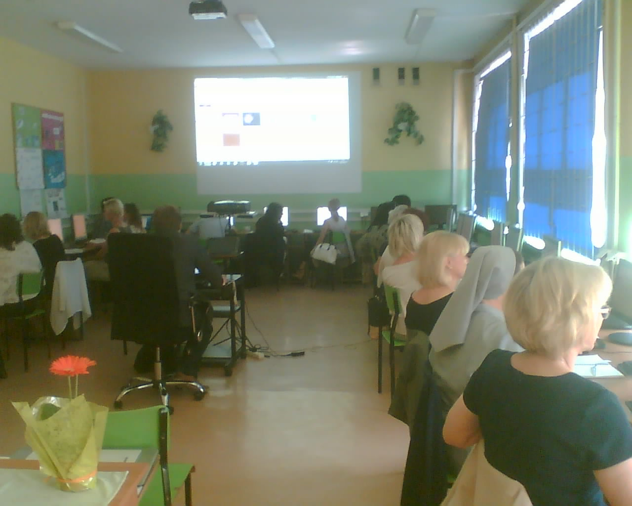
Szkolenie TIK - praca w chmurze Google

Slide 13
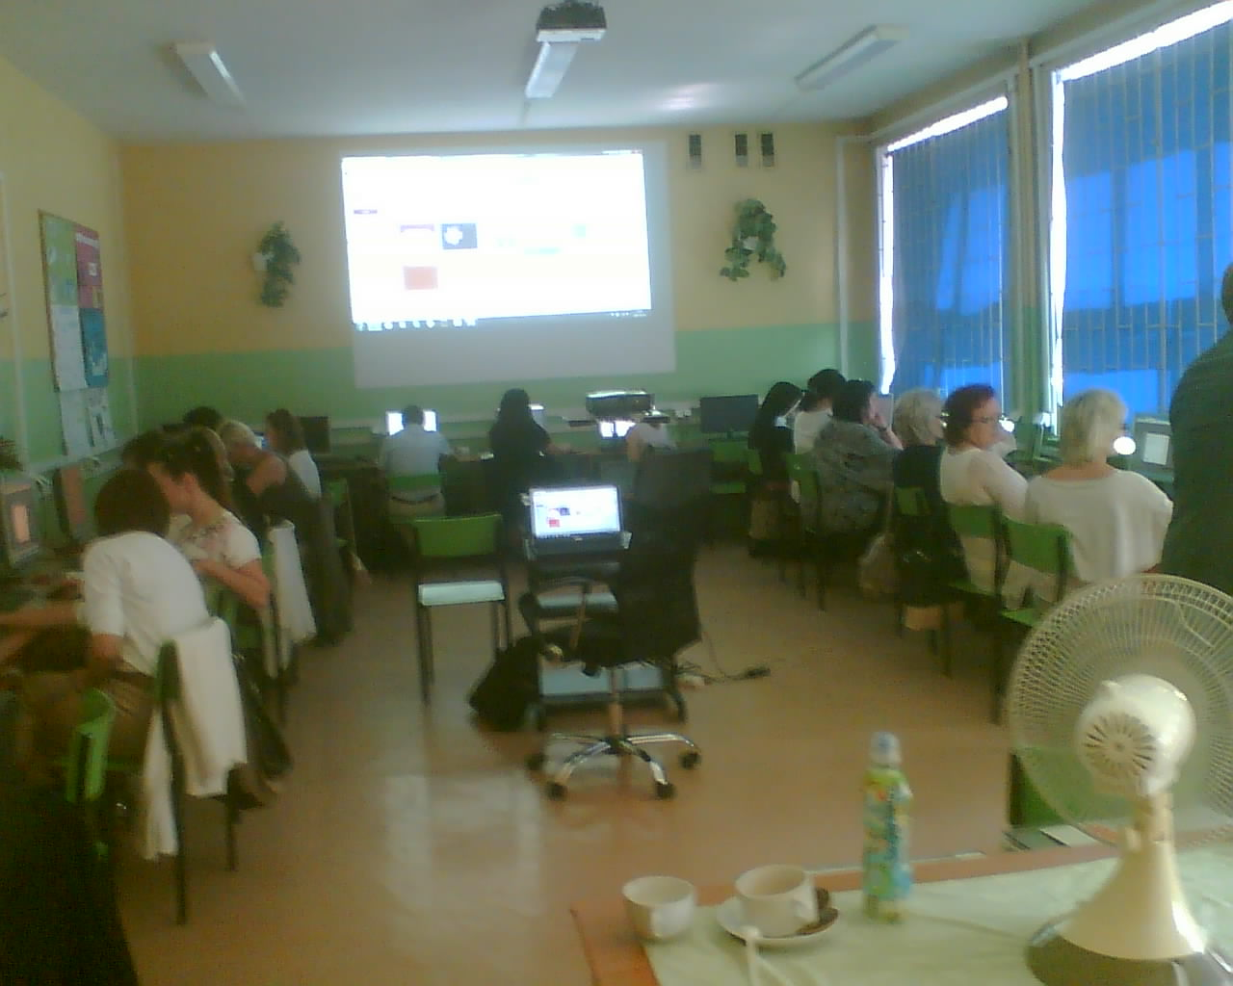
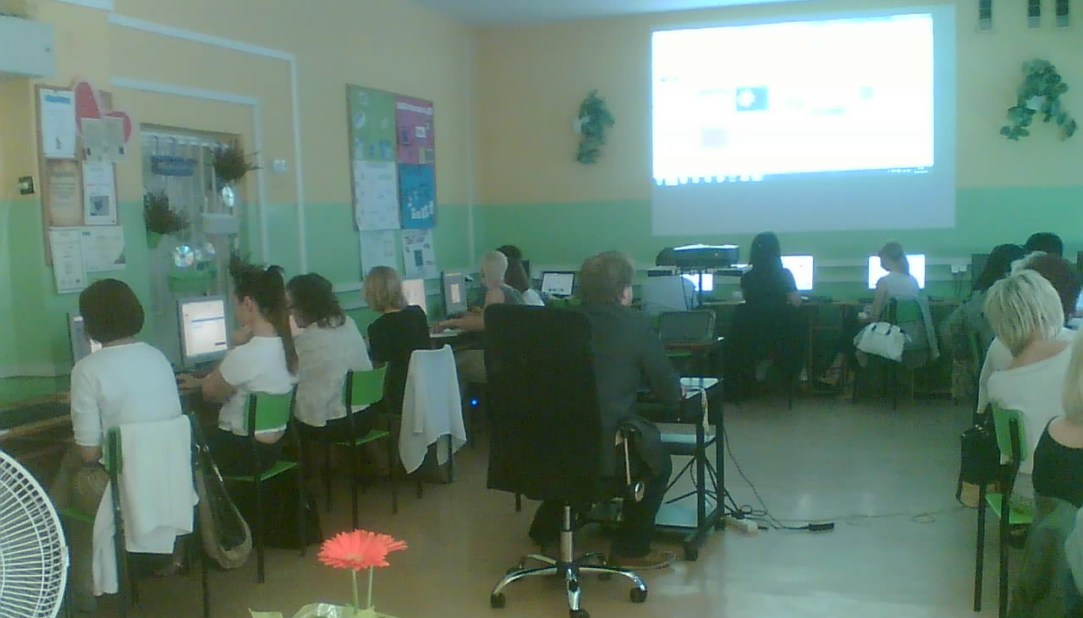

Slide 14
Ewaluacja szkolenia
TIK-praca w chmurze Google
Termin szkolenia 8 czerwca 2016r.
Prowadzący szkolenie Dawid Grygier
Liczba uczestników szkolenia:
21 dyrektorów + koordynator sieci

Slide 15
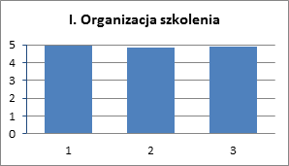
Ankieta ewaluacyjna
po szkoleniu TIK-praca w chmurze Google
I. Organizacja szkolenia:
1. Tematyka szkolenia dostosowana do zgłoszonych potrzeb (4,95).
2. Dostosowanie czasu trwania zajęć do potrzeb uczestników (4,85).
3. Przygotowanie materiałów dla uczestników (4,9).

Slide 16
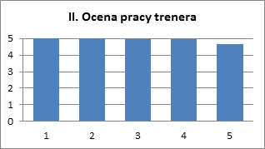
Ankieta ewaluacyjna
po szkoleniu TIK-praca w chmurze Google
II. Ocena pracy trenera:
1. Przygotowanie merytoryczne(5.0).
2. Realizacja celów szkolenia (5,0).
3. Sposób prowadzenia zajęć (4.95).
4. Odpowiadanie na potrzeby zgłaszane przez uczestników zgodne z tematyką szkolenia (4,95).
5. Merytoryczne opracowanie materiałów (4,65).

Slide 17
Ankieta ewaluacyjna
po szkoleniu TIK-praca w chmurze Google
III. Co było najmocniejszą stroną szkolenia?
Wypowiedzi uczestników szkolenia: kompetencje prowadzącego (4), praktyczne działanie- praca z komputerem (3), dostosowane tempo pracy (3), komunikatywny sposób przekazywania wiedzy (3), praktyczne wykorzystanie prezentowanych treści (2), współpraca z uczestnikami w czasie ćwiczeń praktycznych (2), realizacja postawionego celu szkolenia (2), przyjazny sposób przekazywania nowych umiejętności i wiedzy (2)
IV. Co było najsłabszą stroną szkolenia?
Mało czasu na utrwalenie zdobytych umiejętności (1)

Slide 18
Szanowni Państwo Dyrektorzy Szkół i Przedszkoli,
bardzo dziękuję za dotychczasową współpracę
w sieci dyrektorskiej.
Zapraszam do uzupełniania dokumentów umieszczonych w chmurze Google
Jolanta Czuchnowska,
koordynator sieci dyrektorskiej

Slide 19
Szanowni Państwo Dyrektorzy Szkół i Przedszkoli,
witam serdecznie
w nowym roku szkolnym 2016/2017
Zapraszam do współpracy,
Jolanta Czuchnowska

Slide 20
5 października 2016 r.
Szkolenie z obszaru Zarządzanie zespołem cz.1
Role grupowe.
Zespół jako organizacja ucząca się.
Dysfunkcje pracy zespołowej – model Lencioniego.
Skuteczny przepływ informacji – komunikacja dwustronna, empatyczne słuchanie.
Wykorzystywanie zasobów zespołu – twórcze metody rozwiązywania problemów
Synergia – wykorzystanie potencjału zespołu w oparciu o potencjał indywidualny.
Serdecznie zapraszam !

Slide 21
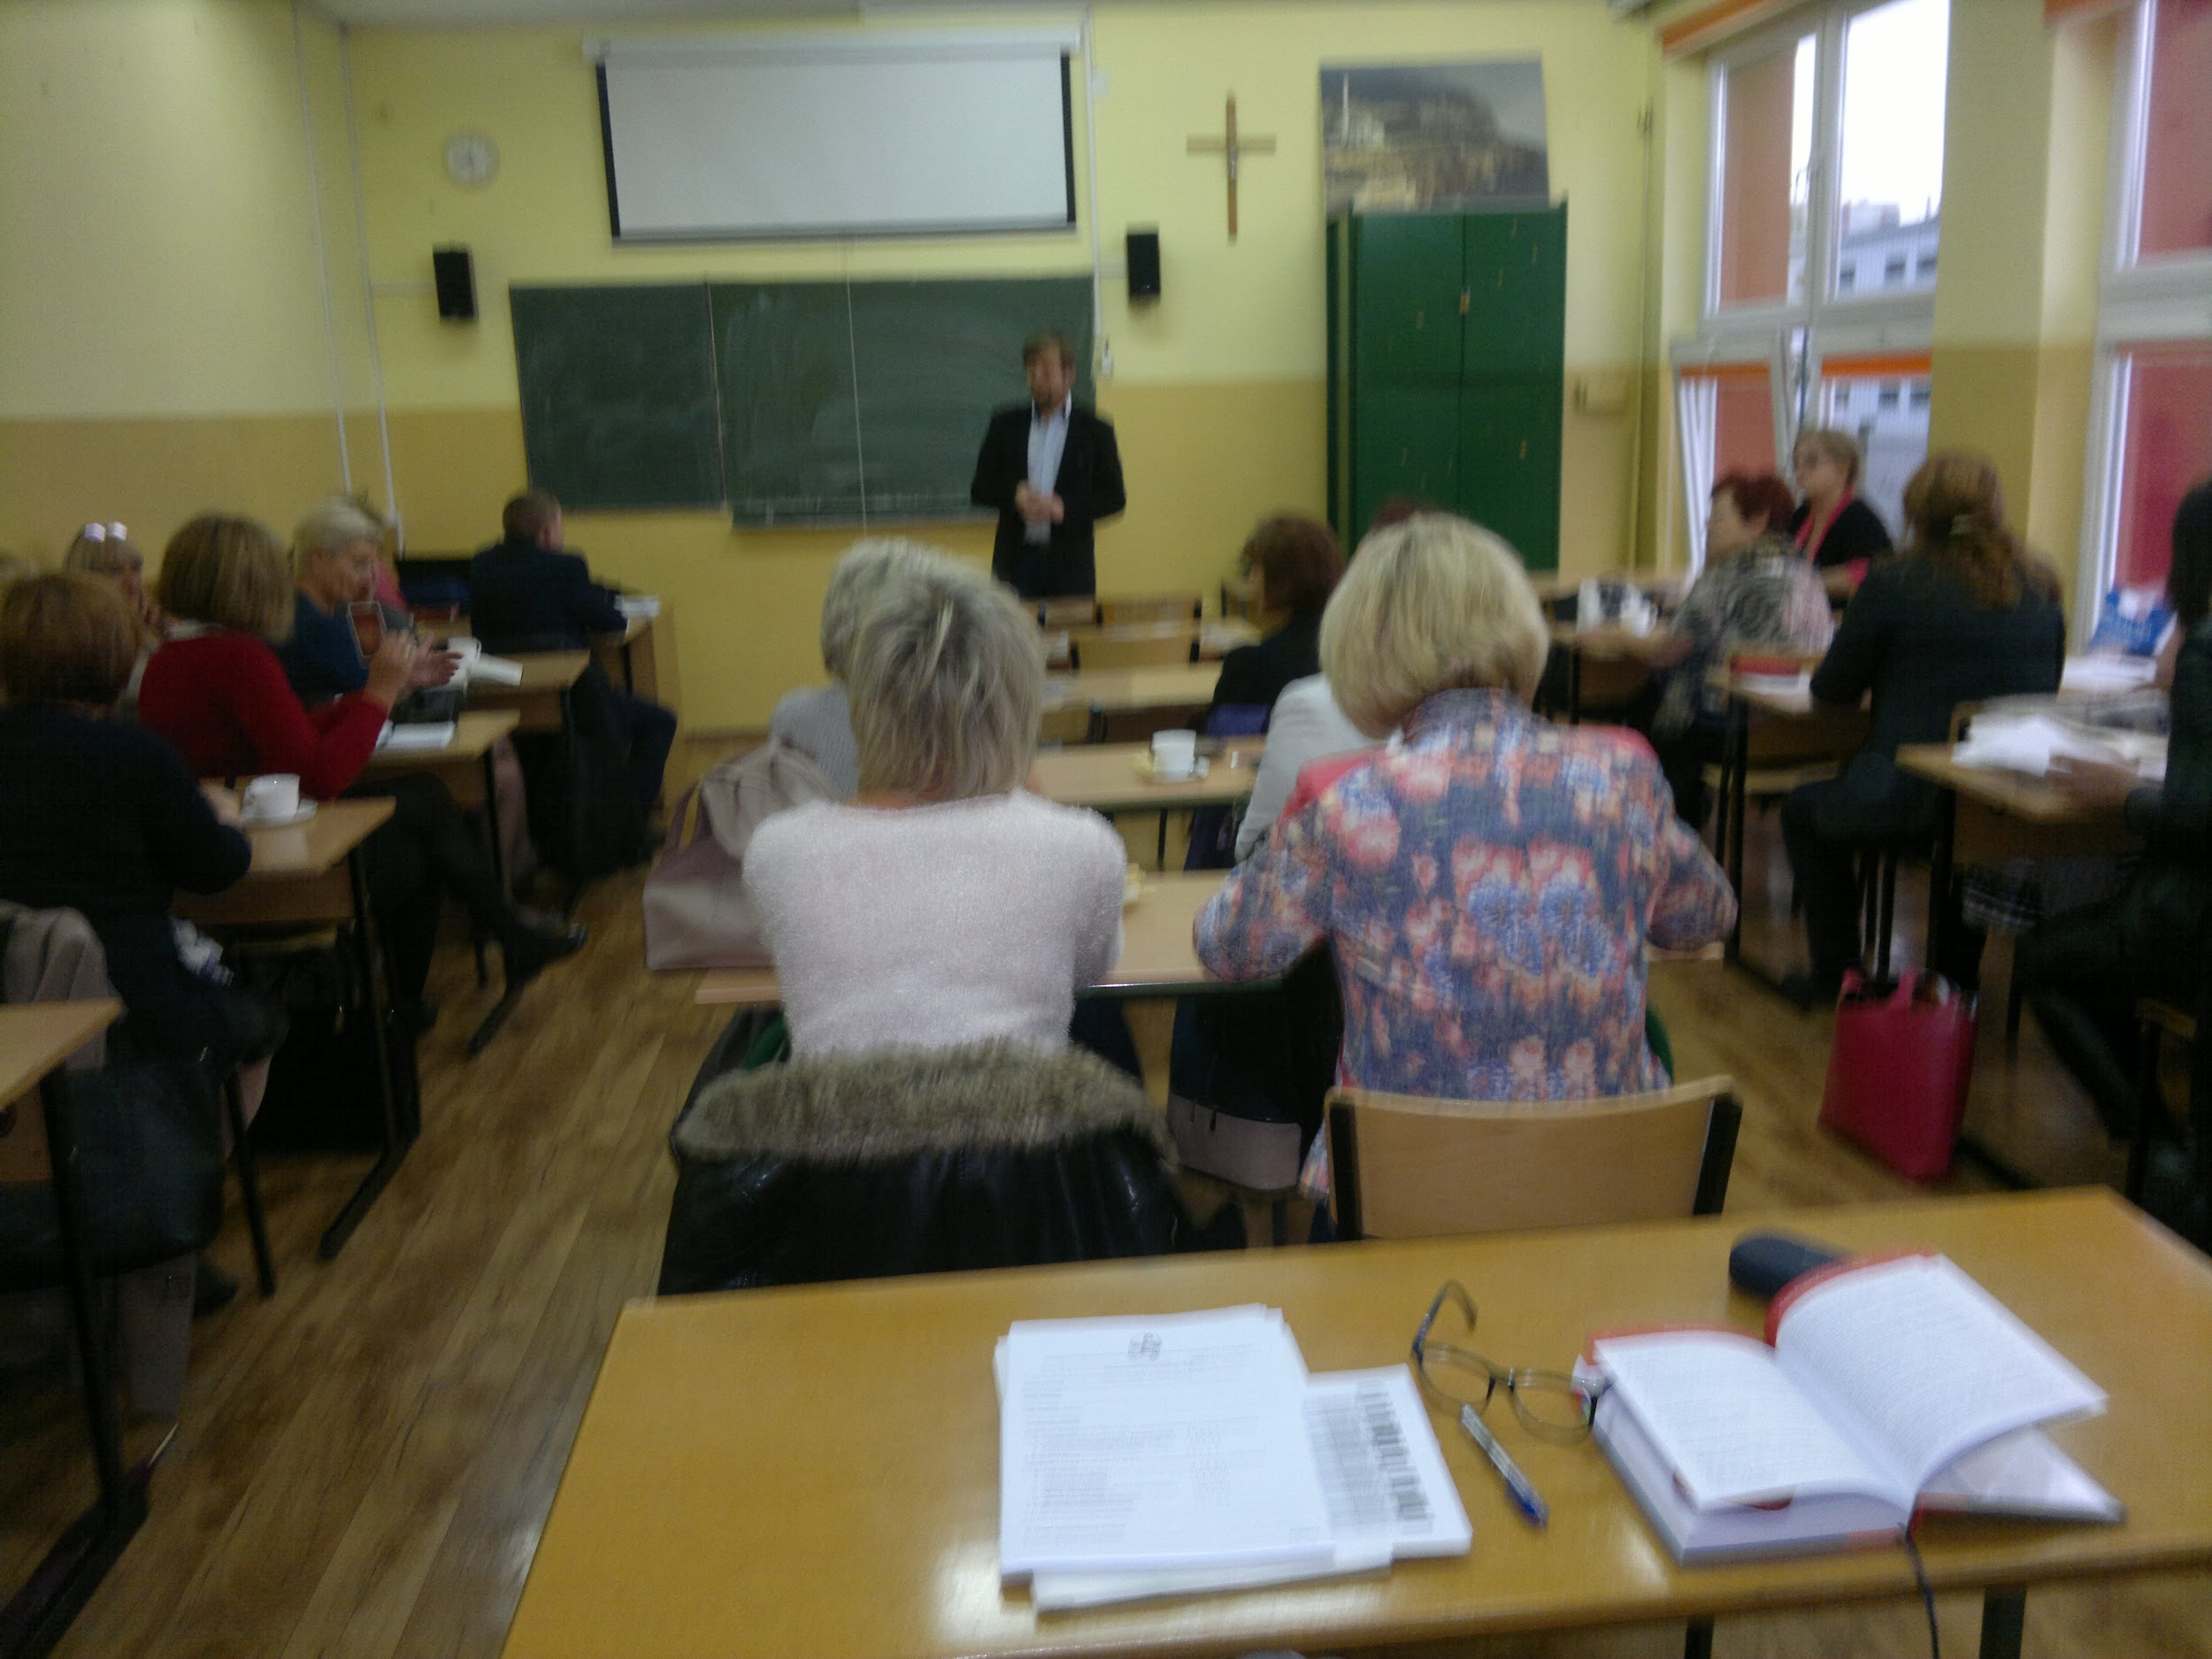
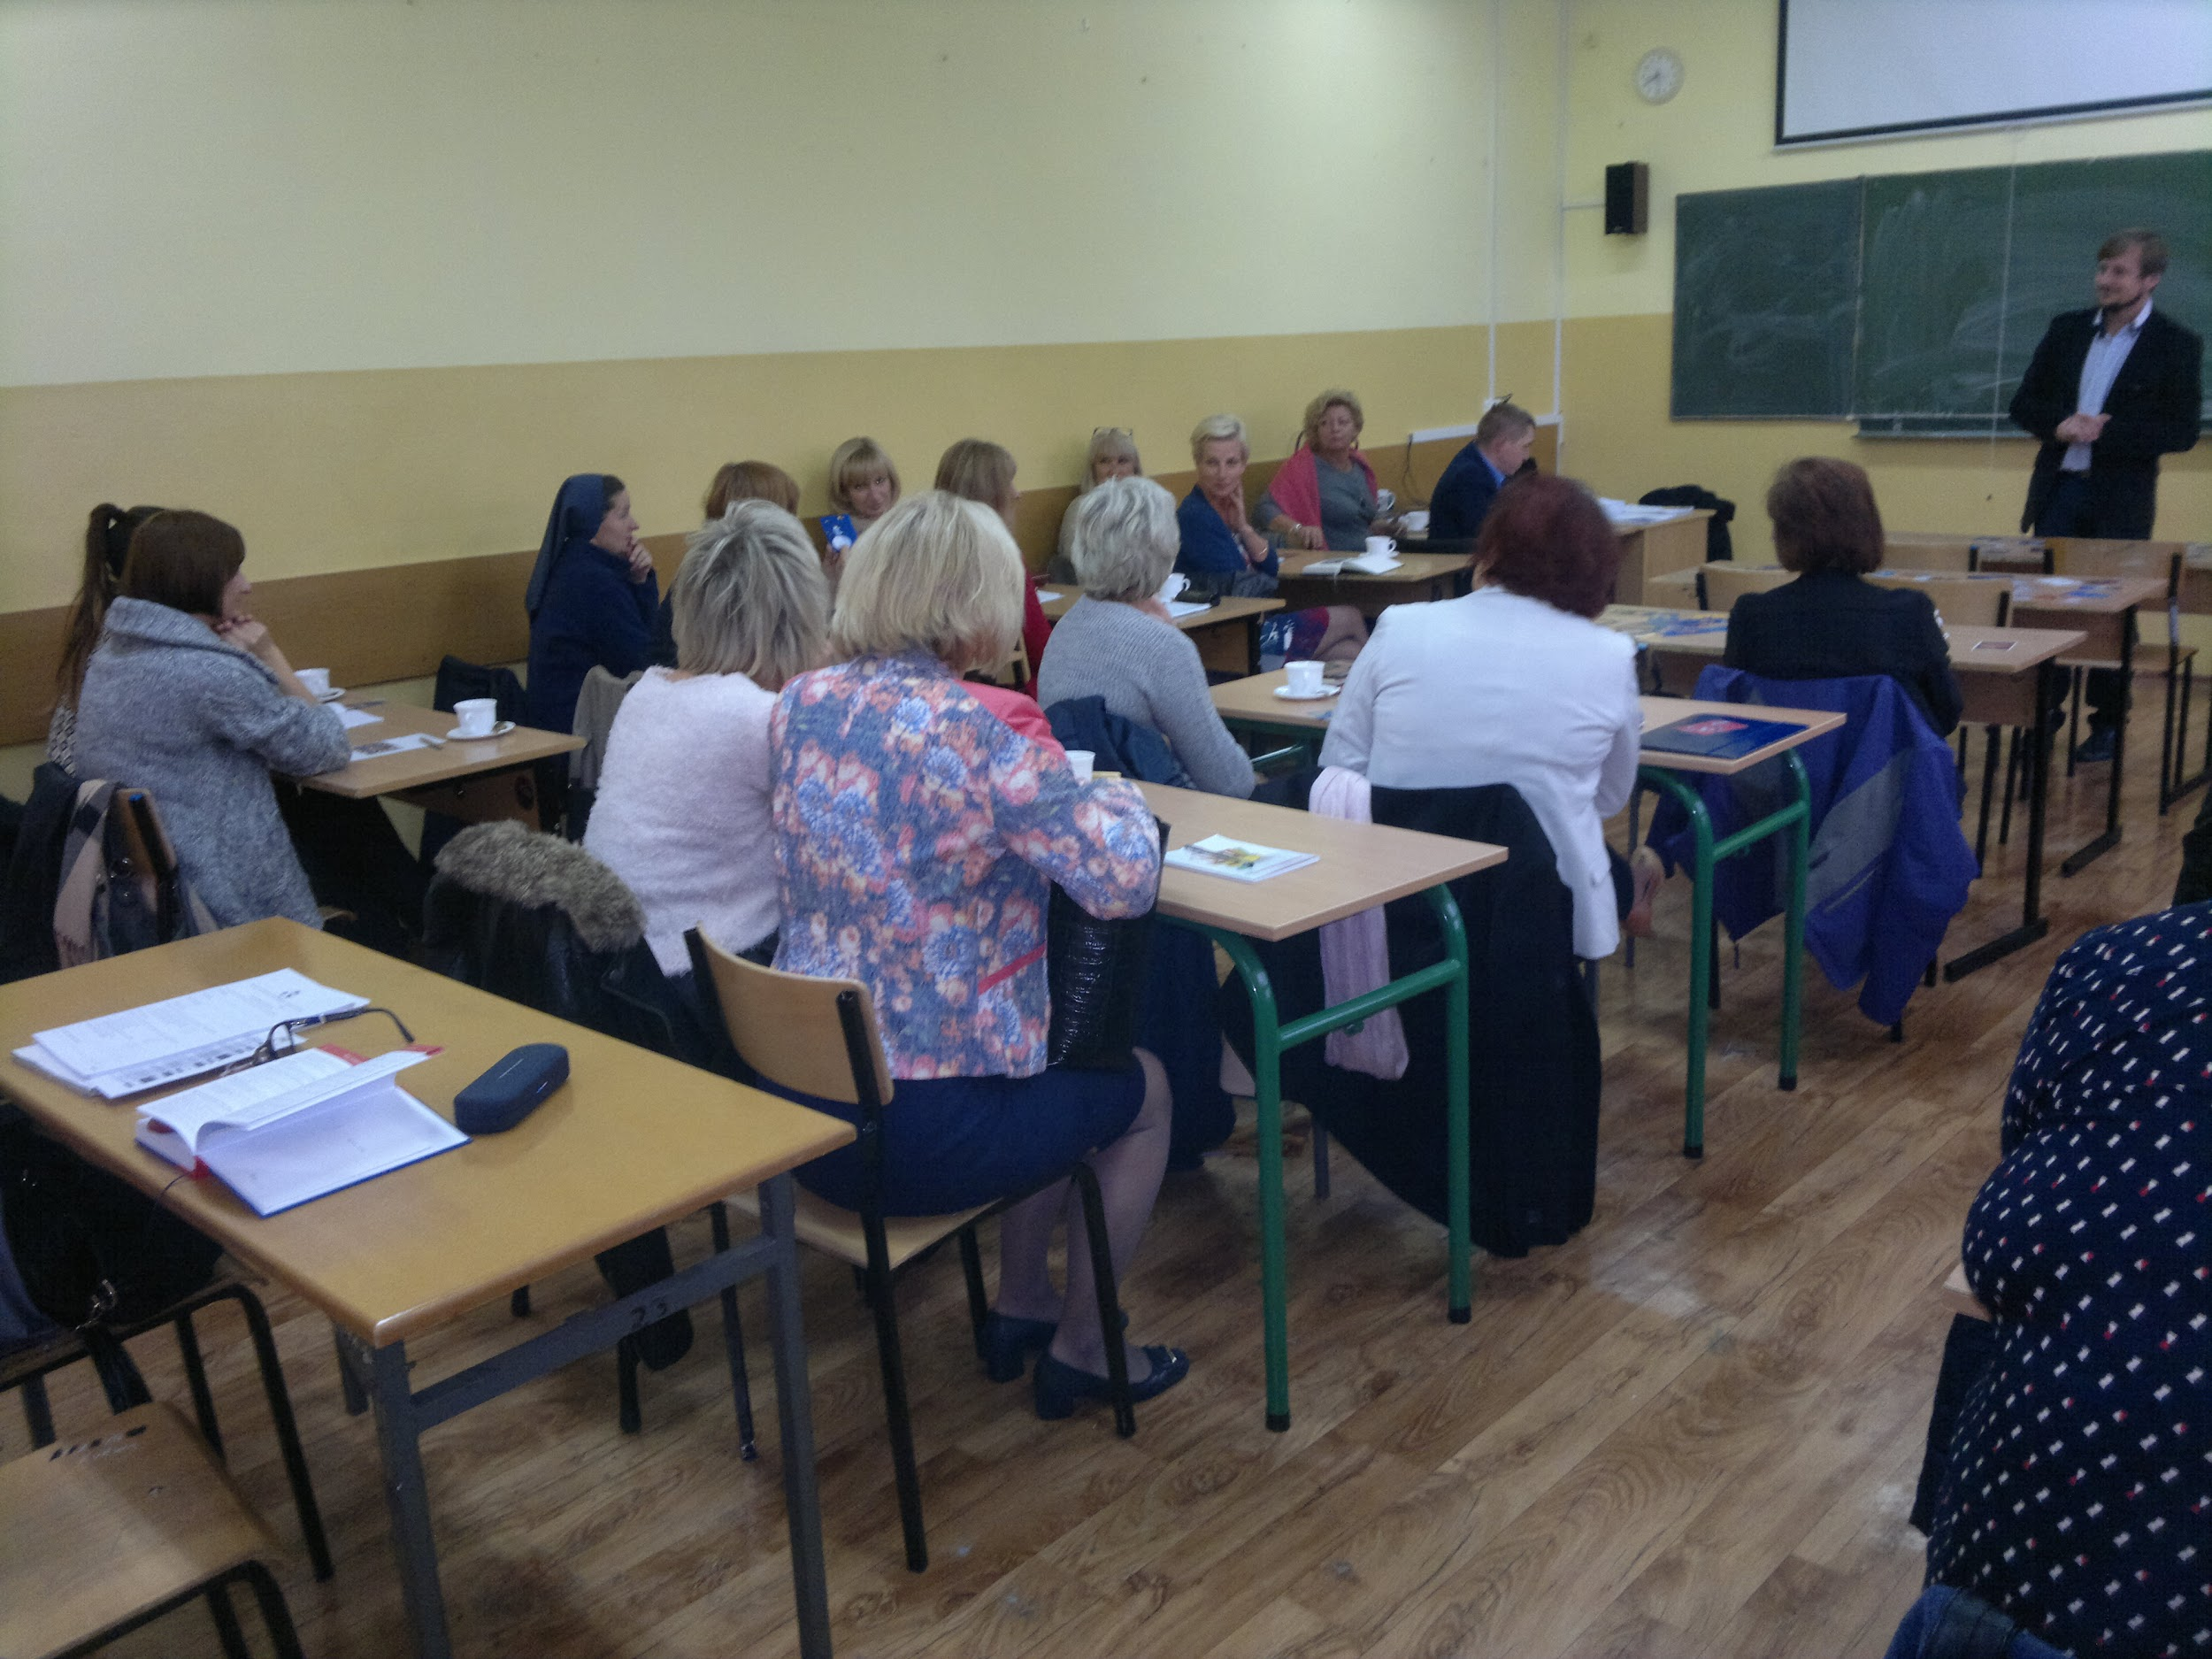
Szkolenie z obszaru Zarządzanie zespołem cz.1

Slide 22
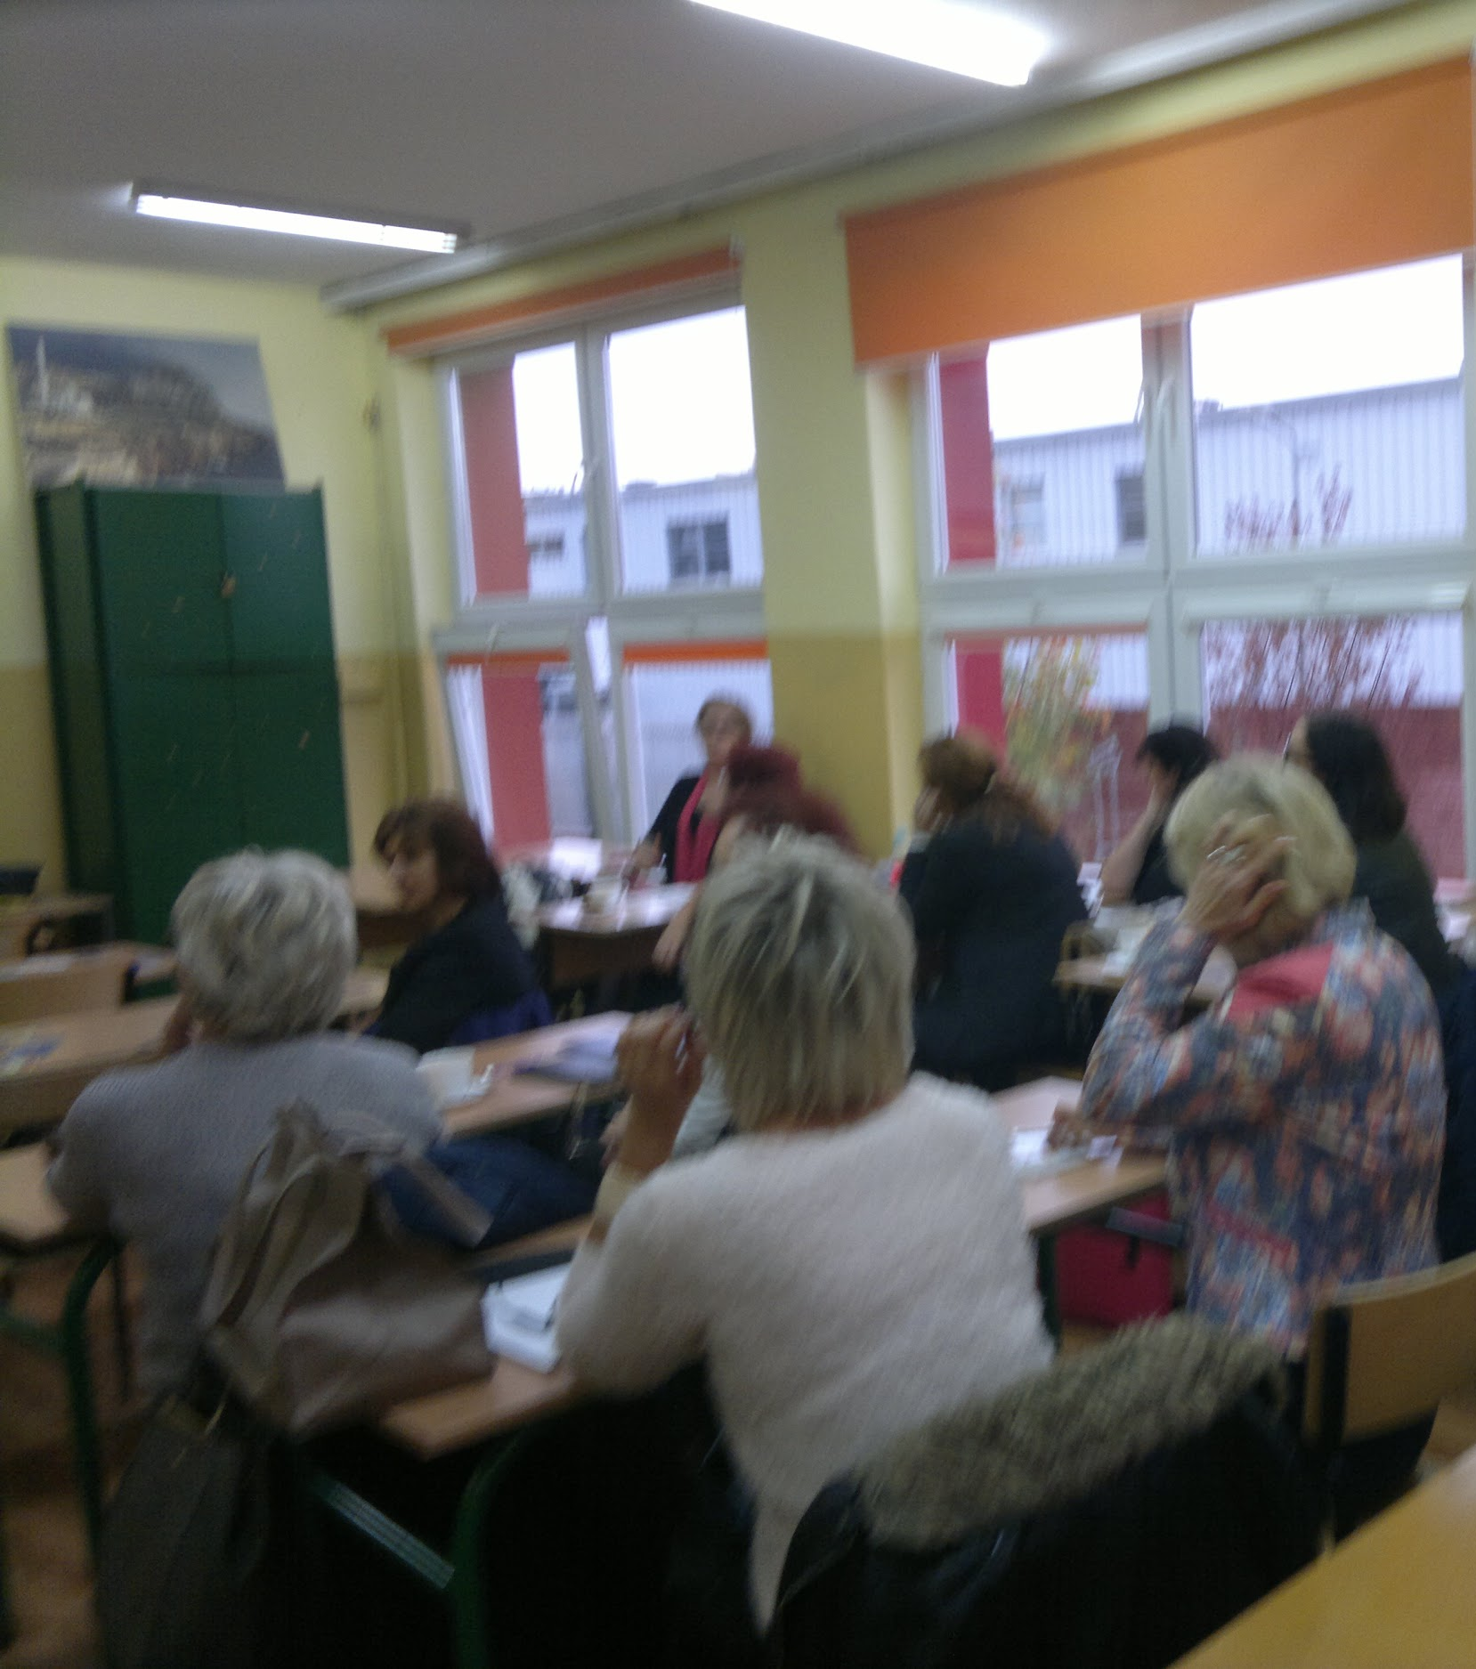
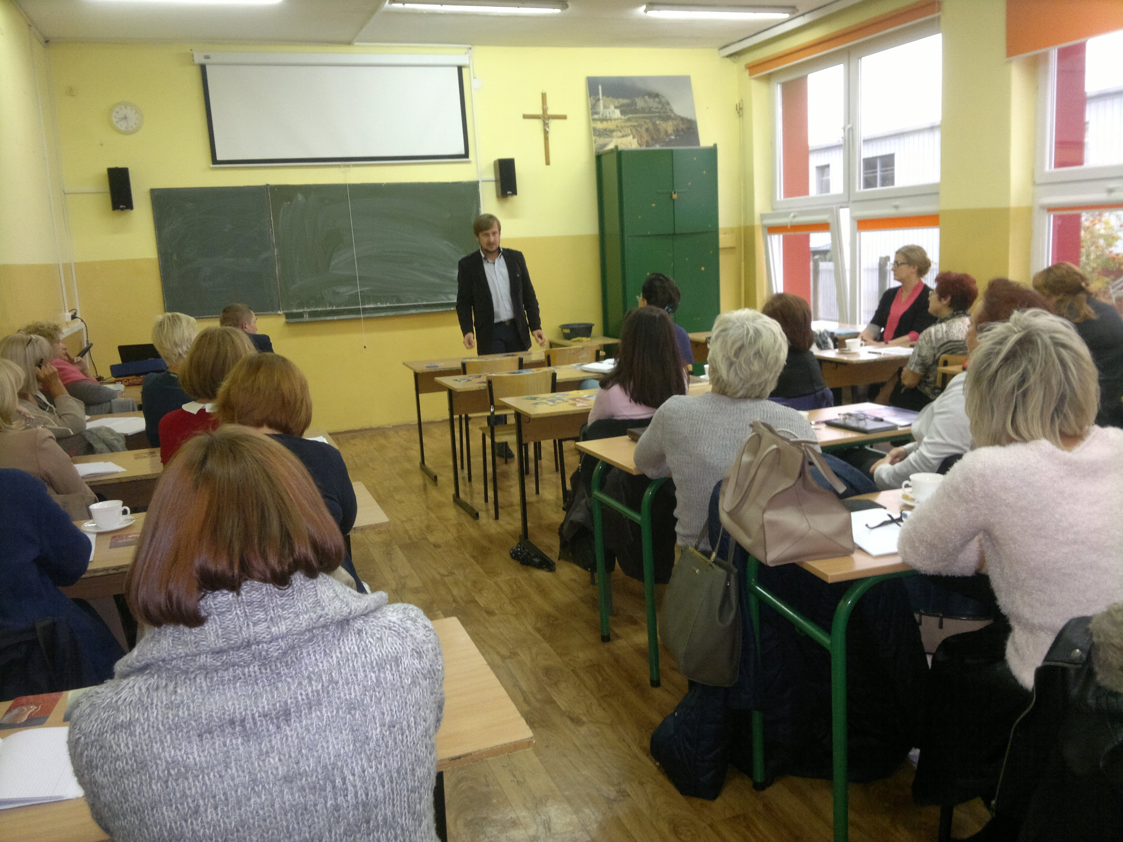
Szkolenie z obszaru Zarządzanie zespołem cz.1

Slide 23
Ewaluacja szkolenia
Termin szkolenia 5 października 2016r.
Prowadzący szkolenie Radosław Świergosz
Liczba uczestników szkolenia:
25 dyrektorów + koordynator sieci

Slide 24
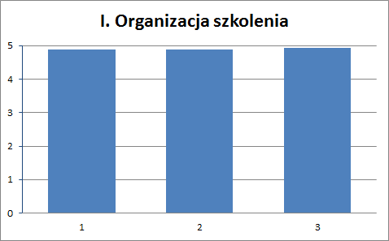
Ankieta ewaluacyjna
po szkoleniu Zarządzanie zespołem cz.1
Organizacja szkolenia:
1. Tematyka szkolenia dostosowana do zgłoszonych potrzeb (4,88).
2. Dostosowanie czasu trwania zajęć do potrzeb uczestników (4,88).
3. Przygotowanie materiałów dla uczestników (4,92).

Slide 25
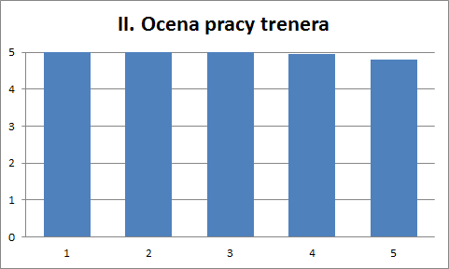
Ankieta ewaluacyjna
po szkoleniu Zarządzanie zespołem cz.1
II. Ocena pracy trenera:
1. Przygotowanie merytoryczne(5.0).
2. Realizacja celów szkolenia (5,0).
3. Sposób prowadzenia zajęć (5,0).
4. Odpowiadanie na potrzeby zgłaszane przez uczestników zgodne z tematyką szkolenia (4,96).
5. Merytoryczne opracowanie materiałów (4,8).

Slide 26
Ankieta ewaluacyjna
po szkoleniu Zarządzanie zespołem cz.1
III. Co było najmocniejszą stroną szkolenia?
Wypowiedzi uczestników szkolenia: sposób przekazania wiedzy-komunikatywność (13), przygotowanie merytoryczne prowadzącego (5), kompetencje prowadzącego (2), miła atmosfera (1), rzeczowość (1), tempo szkolenia (2), organizacja szkolenia (1)
IV. Co było najsłabszą stroną szkolenia?
zmęczenie uczestników (1), późna pora (1), trudny dojazd od centrum miasta (1)

Slide 27
26 października 2016 r.
Szkolenie z obszaru Zarządzanie zespołem cz.2
1. Stawianie wymagań nauczycielom i ich egzekwowanie.
2. Rozmowa motywująca – symulacja.
3. Wypalenie zawodowe – przyczyny, przebieg, skutki.
4. Wspólne z pracownikiem formułowanie celów.
5. Skuteczna motywacja pozafinansowa.
Serdecznie zapraszam !

Slide 28
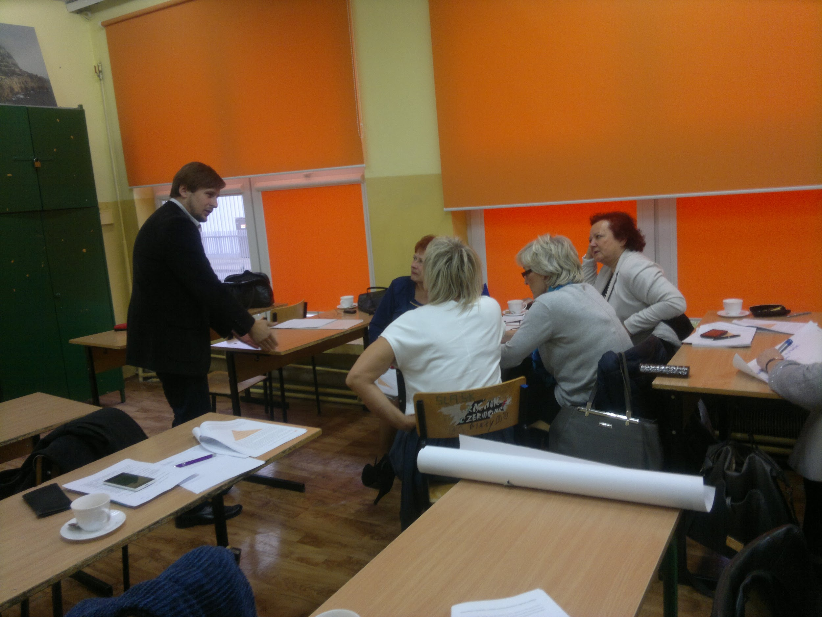
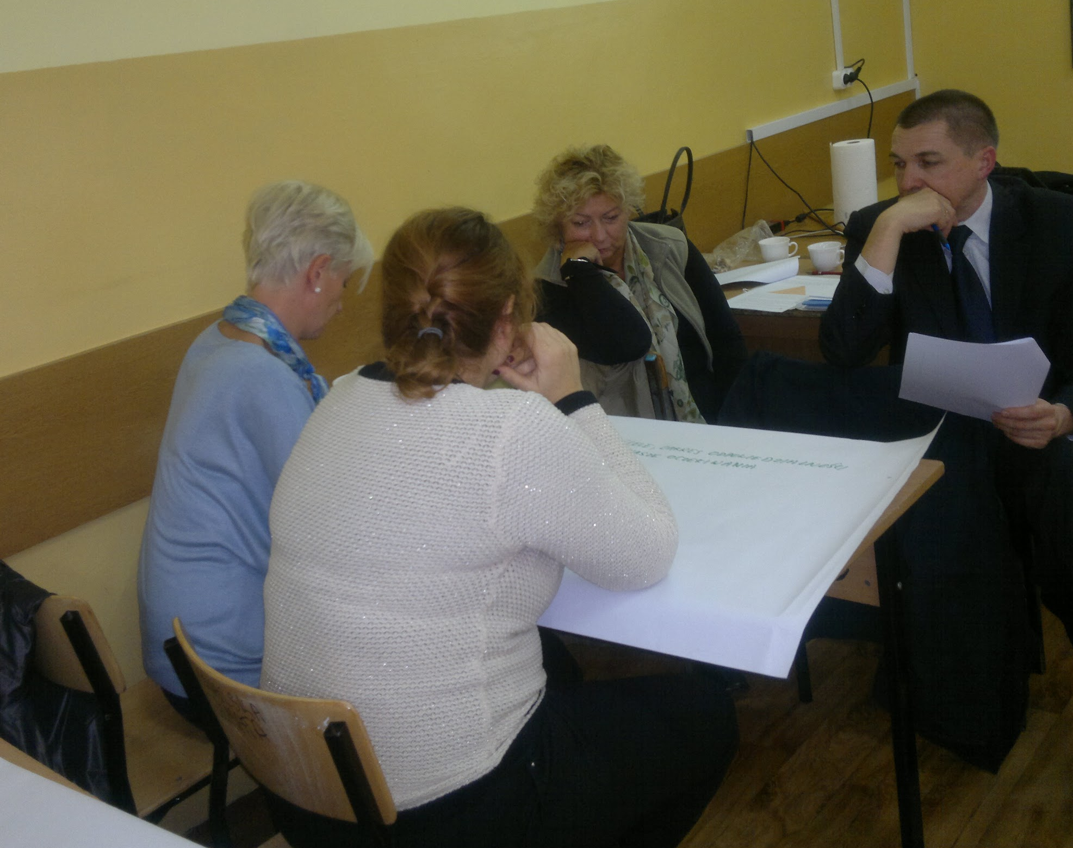
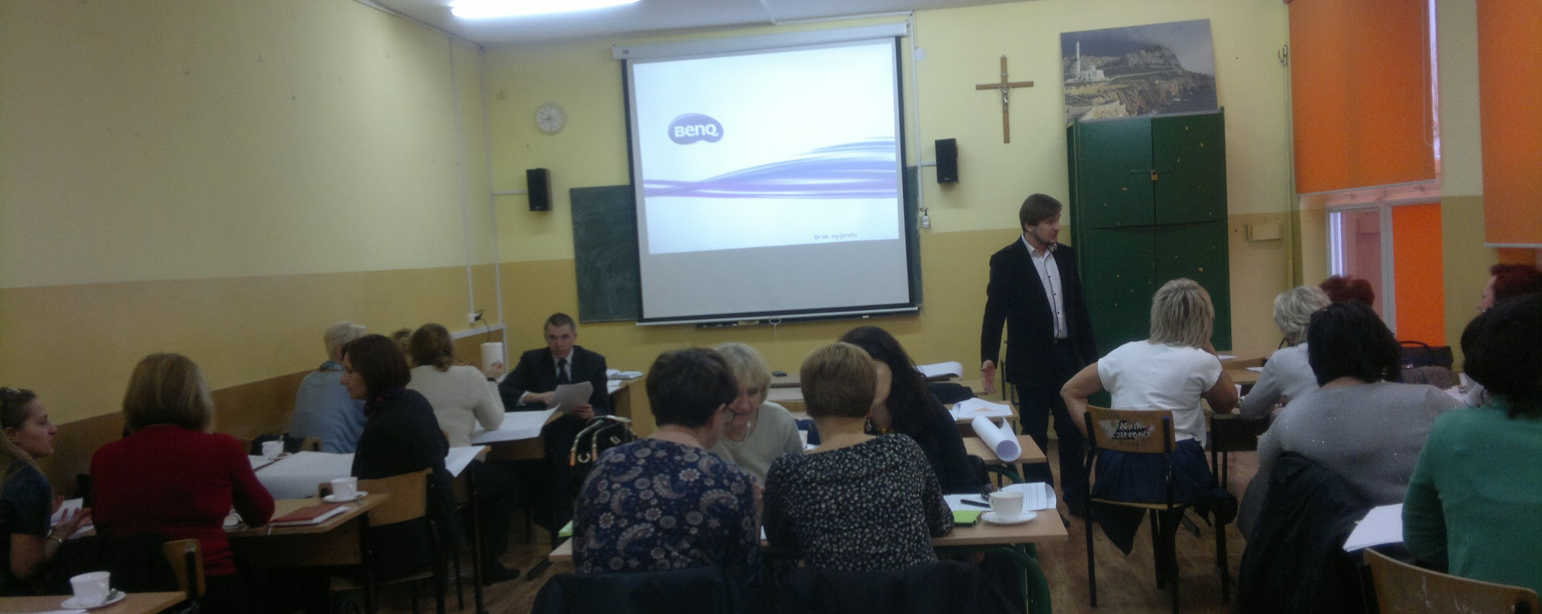
Szkolenie z obszaru Zarządzanie zespołem cz.2

Slide 29
Ewaluacja szkolenia
Termin szkolenia 26 października 2016r.
Prowadzący szkolenie Radosław Świergosz
Liczba uczestników szkolenia:
21 dyrektorów + koordynator sieci

Slide 30
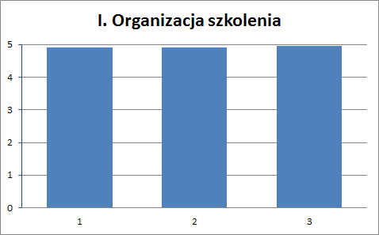
Ankieta ewaluacyjna
po szkoleniu Zarządzanie zespołem cz.2
Organizacja szkolenia:
1. Tematyka szkolenia dostosowana do zgłoszonych potrzeb (4,9).
2. Dostosowanie czasu trwania zajęć do potrzeb uczestników (4,9).
3. Przygotowanie materiałów dla uczestników (4,95).

Slide 31
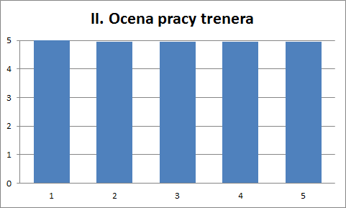
Ankieta ewaluacyjna
po szkoleniu Zarządzanie zespołem cz.2
II. Ocena pracy trenera:
1. Przygotowanie merytoryczne(5.0).
2. Realizacja celów szkolenia (4,95).
3. Sposób prowadzenia zajęć (4,95).
4. Odpowiadanie na potrzeby zgłaszane przez uczestników zgodne z tematyką szkolenia (4,95).
5. Merytoryczne opracowanie materiałów (4,95).

Slide 32
Ankieta ewaluacyjna
po szkoleniu Zarządzanie zespołem cz.2
III. Co było najmocniejszą stroną szkolenia?
Wypowiedzi uczestników szkolenia: wiedza/przygotowanie merytoryczne prowadzącego (8), dobra, miła, przyjazna atmosfera (5), ciekawe ujęcie problemu (4), komunikatywność prowadzącego (4), interesujący sposób przekazania tematu (3), praca w grupach (2), odwołanie się do doświadczeń/przykłady (1), zaangażowanie prowadzącego (1); super (1)
IV. Co było najsłabszą stroną szkolenia?
Postawa i zaangażowanie prowadzącego (1), nie ma (1), zbyt krótki czas szkolenia (1)

Slide 33
TERMINY SPOTKAŃ SIECI
16 listopada szkolenie z ekspertem Zarządzanie zespołem cz.3
30 listopada Przykłady dobrych praktyk cz.1
14 grudnia Przykłady dobrych praktyk cz.2 Podsumowanie pracy sieci
Serdecznie zapraszam !

Slide 34
16 listopada 2016 r.
Szkolenie z obszaru Zarządzanie zespołem cz.3
Delegowanie uprawnień; umiejętność zarządzania własnym czasem; elementy coachingu
1. Różne style zarządzania zespołem (6 stylów wg. Golemana) – diagnoza i dobór.
2. Narzędzia coachingowe w pracy z zespołem – trening kompetencji.
3. Delegowanie uprawnień w rzeczywistości szkolnej.
4. Zarządzanie własnym czasem – matryca Eisehowera.
5. Najczęściej popełniane błędy w zarządzaniu czasem.
Serdecznie zapraszam !

Slide 35
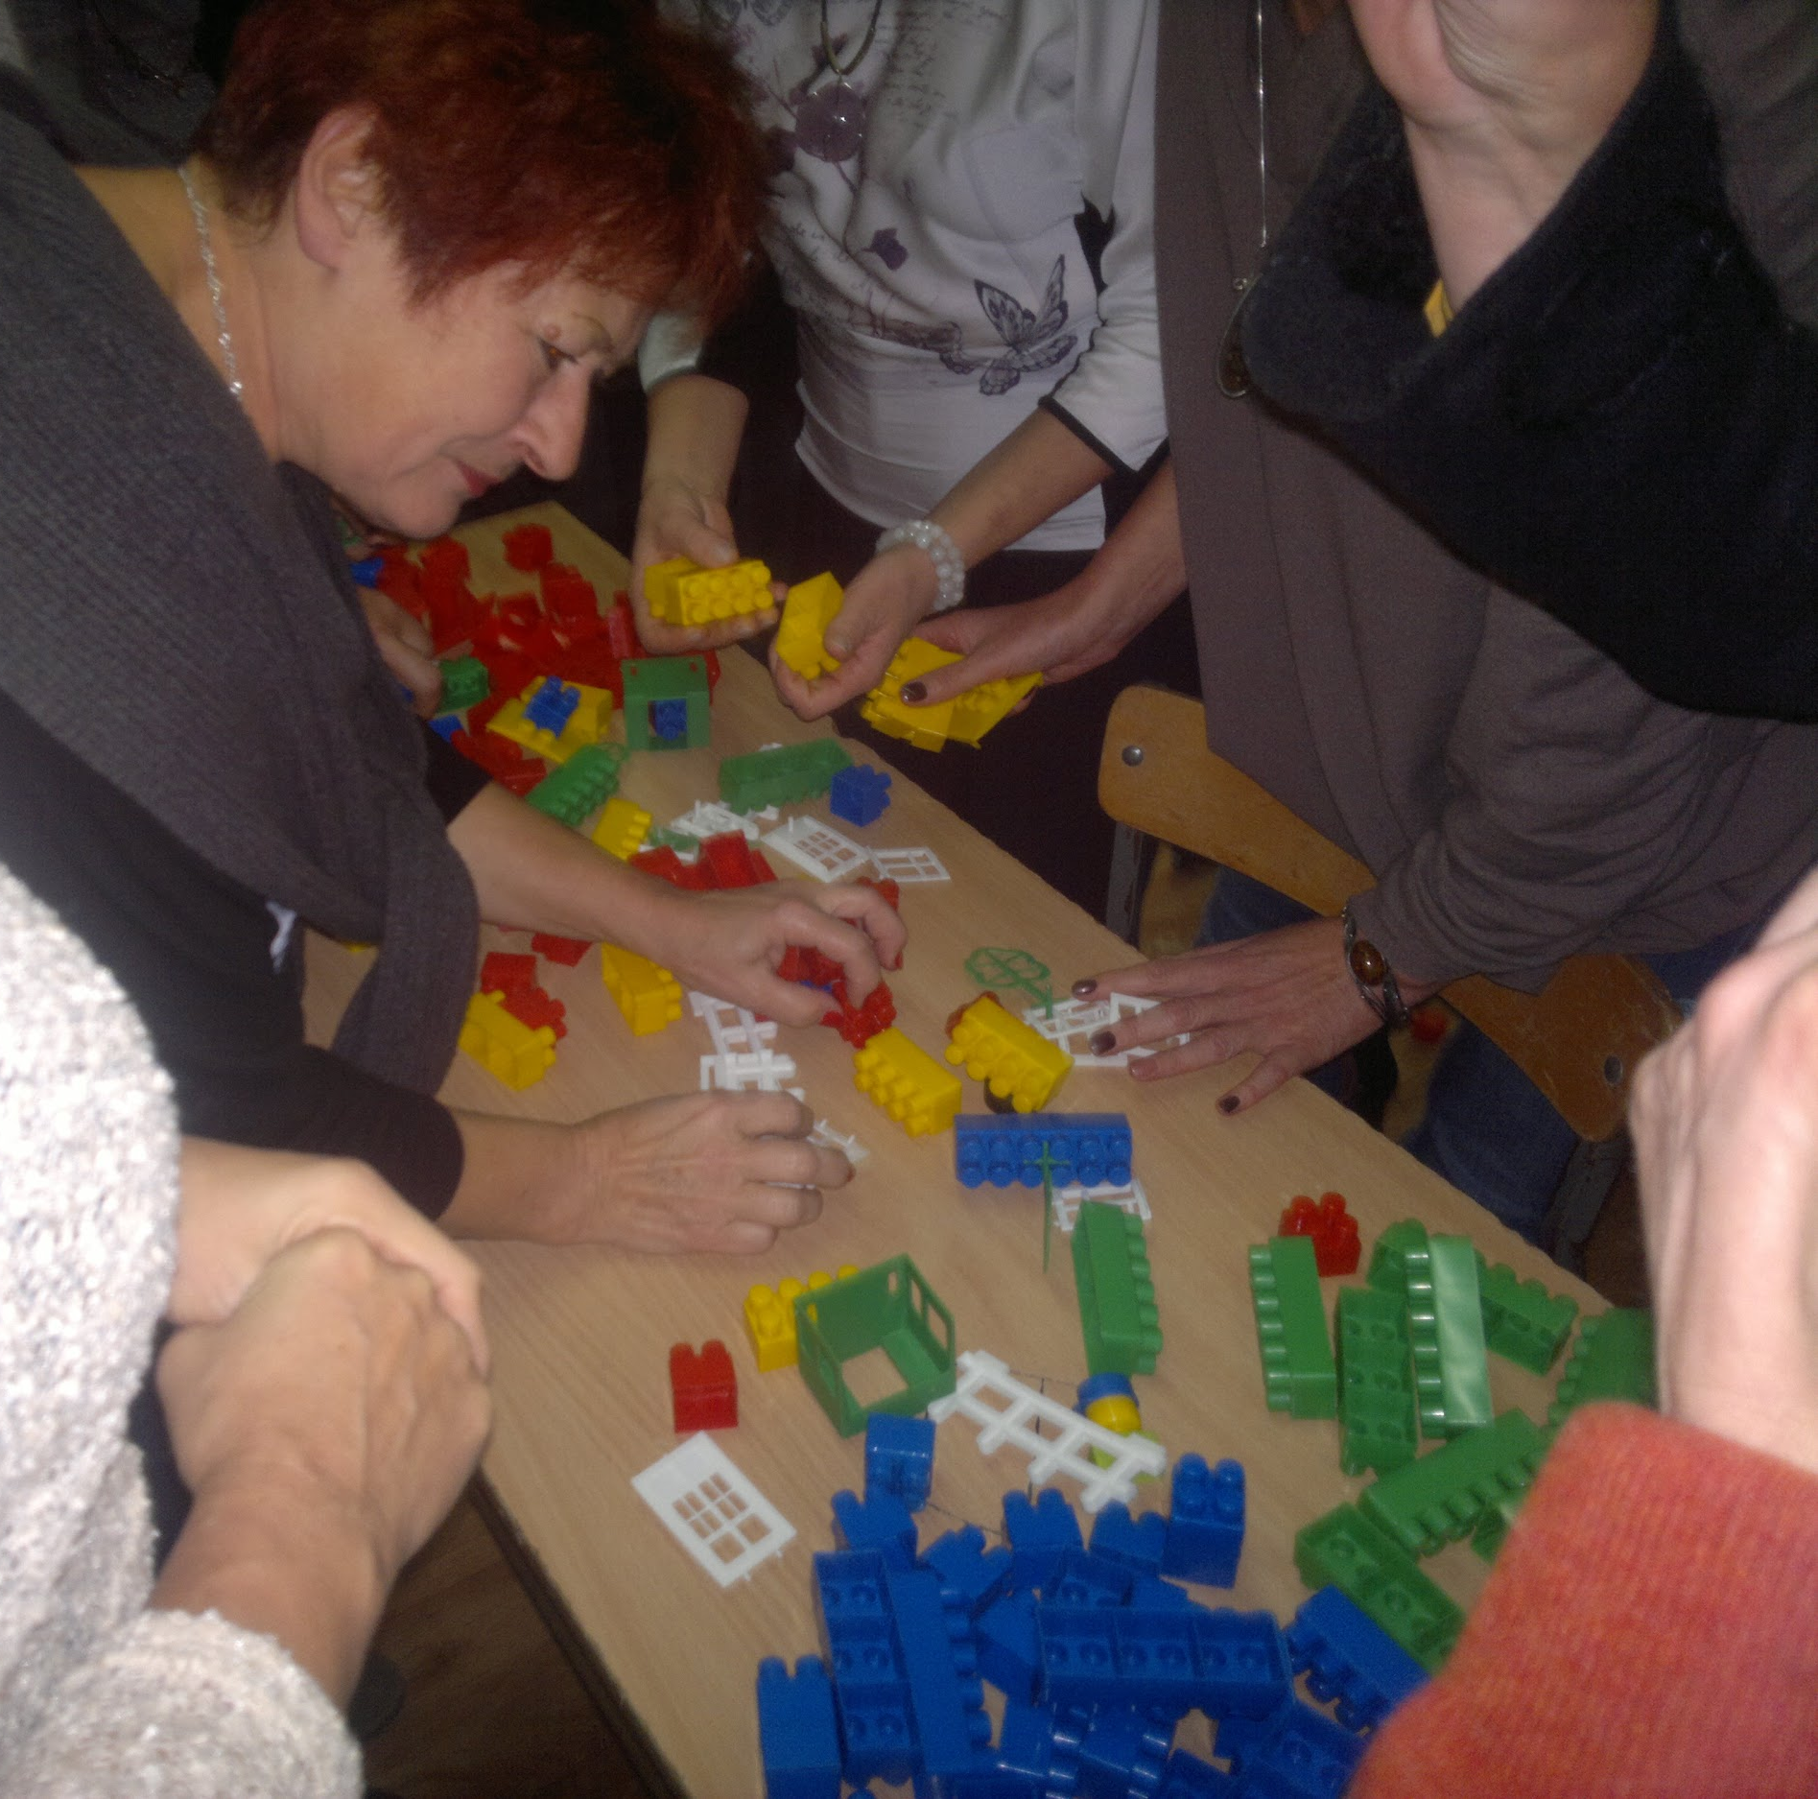
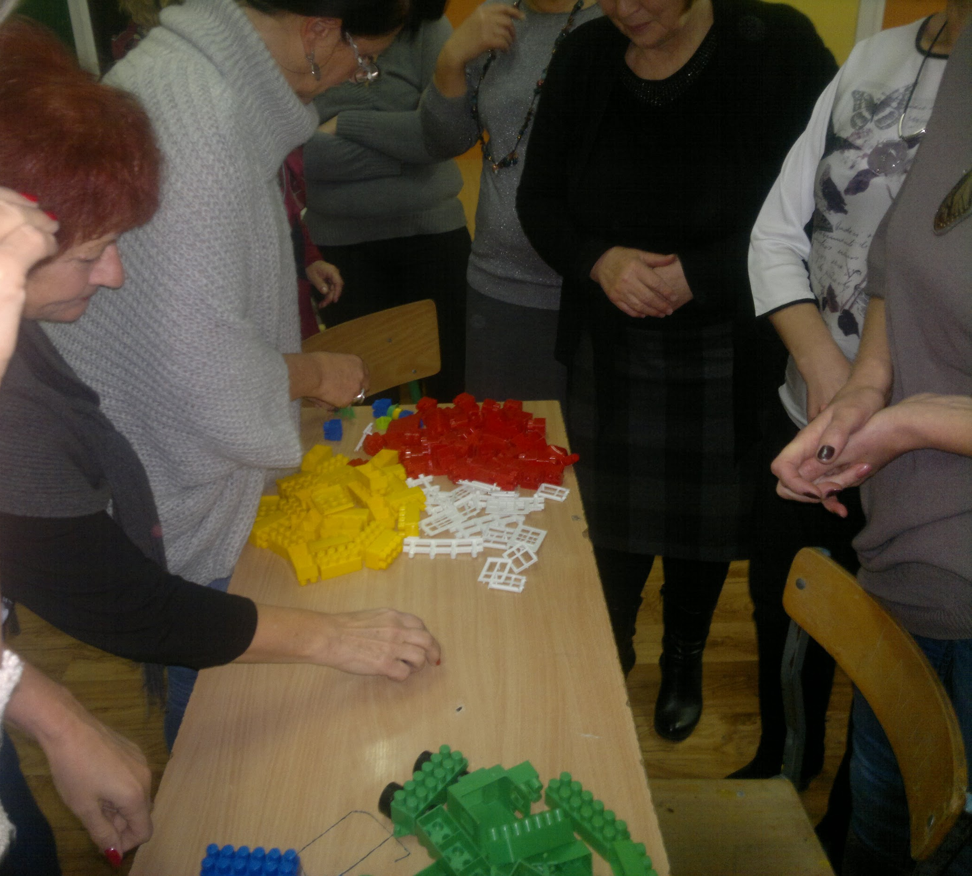
Szkolenie z obszaru Zarządzanie zespołem cz.3

Slide 36
Ewaluacja szkolenia
Termin szkolenia 16 listopada 2016r.
Prowadzący szkolenie Radosław Świergosz
Liczba uczestników szkolenia:
21 dyrektorów + koordynator sieci

Slide 37
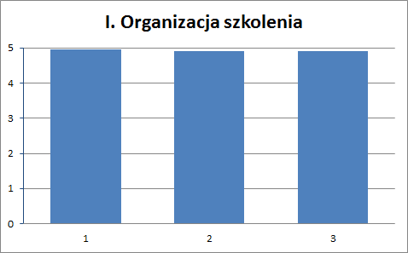
Ankieta ewaluacyjna
po szkoleniu Zarządzanie zespołem cz.3
Organizacja szkolenia:
1. Tematyka szkolenia dostosowana do zgłoszonych potrzeb (4,95).
2. Dostosowanie czasu trwania zajęć do potrzeb uczestników (4,9).
3. Przygotowanie materiałów dla uczestników (4,9).

Slide 38
Ankieta ewaluacyjna
po szkoleniu Zarządzanie zespołem cz.3
II. Ocena pracy trenera:
1. Przygotowanie merytoryczne(5.0).
2. Realizacja celów szkolenia (4,95).
3. Sposób prowadzenia zajęć (4,95).
4. Odpowiadanie na potrzeby zgłaszane przez uczestników zgodne z tematyką szkolenia (4,95).
5. Merytoryczne opracowanie materiałów (4,95).

Slide 39
Ankieta ewaluacyjna
po szkoleniu Zarządzanie zespołem cz.3
III. Co było najmocniejszą stroną szkolenia?
Wypowiedzi uczestników szkolenia: kompetencje prowadzącego (4), sposób prowadzenia szkolenia (3), energia szkolenia (1), komunikatywność prowadzącego (4), wartość szkolenia/merytoryczność (4), przyjazna/miła atmosfera (5), wszystko (1), życzliwość (1), atrakcyjna forma prowadzenia szkolenia (2), osoba prowadzącego (1)
IV. Co było najsłabszą stroną szkolenia?
mało czasu (1)

Slide 40
30 listopada 2016 r.
Spotkanie sieci- Przykłady dobrych praktyk
Opracowanie programu naprawczego szkoły; Organizacja festynów szkolnych/Pani Wiesława Maczek-Hurlak, Dyrektor SP nr 52 w Krakowie
Zasady pracy Szkoły Zawodowej Specjalnej/ Pani Mariola Kuszyńska, Dyrektor ZSS nr 14 w Krakowie
Organizacja Jubileuszu/ Pani Anna Job, Dyrektor Przedszkola 110
w Krakowie
Serdecznie zapraszam !

Slide 41
14 grudnia 2016 r.
Spotkanie sieci- Przykłady dobrych praktyk
Organizacja uroczystości w przedszkolu/ Siostra Barbara Gołąb, Dyrektor Przedszkola Sióstr Miłosierdzia w Krakowie
"Urzędnik czy przywódca? jaki jesteś dyrektorze?" ?/ Pani Elżbieta Utracka, Dyrektor Przedszkola 165 w Krakowie
Innowacja pedagogiczna
Serdecznie zapraszam !

Slide 42
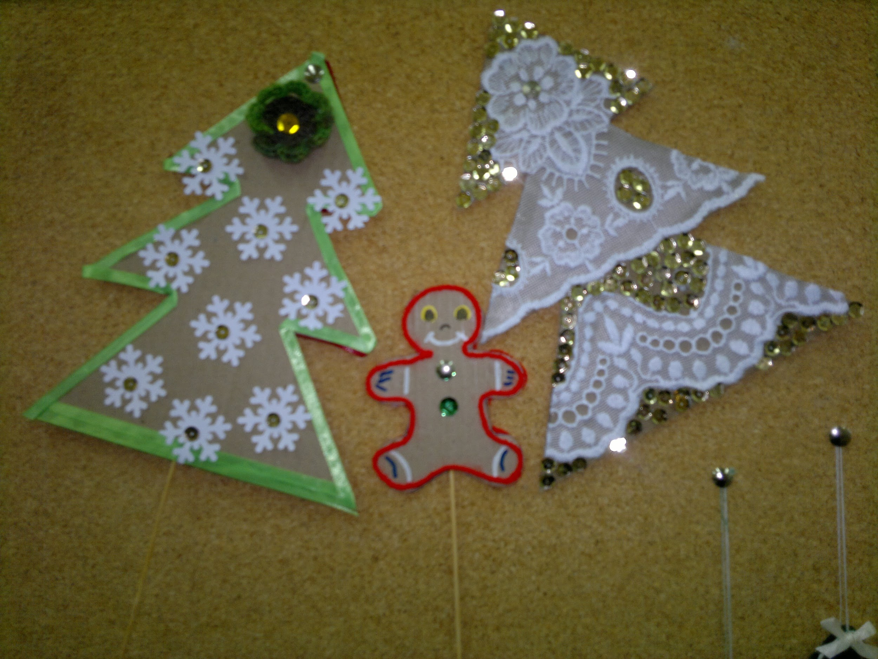
Dziękuję za współpracę w sieci dyrektorskiej
ZDROWYCH I RADOSNYCH ŚWIĄT BOŻEGO NARODZENIA
ORAZ WSZYSTKIEGO DOBREGO W NOWYM ROKU
życzy
Jolanta Czuchnowska
15 grudnia 2016 rok

